Slide 1
TẤN CÔNG VÀ PHÒNG THỦ HỆ THỐNG
Chương 2. Thu thập thông tin

Slide 2
Tài liệu tham khảo
[1] CEH v10: EC-Council Certified Ethical Hacker Complete Training Guide with Practice Labs.
[2] Stuart McClure, Joel Scambray, George Kurtz. Hacking Exposed 7: Network Security Secrets and Solutions 7th Edition.
[3] Yuri Diogenes, Erdal Ozkaya. Cybersecurity – Attack and Defense Strategies: Infrastructure security with Red Team and Blue Team tactics Kindle Edition.

Slide 3
1
Khái niệm cơ bản
2
Phương pháp thu thập thông tin
Kỹ thuật tấn công thăm dò
3
4
5
6
Dò quét lỗ hổng bảo mật
Kỹ thuật liệt kê
Giải pháp phòng chống

Slide 4
1
Khái niệm cơ bản
2
Phương pháp thu thập thông tin
Kỹ thuật tấn công thăm dò
3
4
5
6
Dò quét lỗ hổng bảo mật
Kỹ thuật liệt kê
Giải pháp phòng chống

Slide 5
Thu thập thông tin là gì?
Thu thập thông tin (Footprinting) là bước đầu của bất kỳ tấn công nào vào hệ thống thông tin trong đó kẻ tấn công thu thập thông tin về hệ thống mạng (network) của mục tiêu để xác định nhiều cách khác nhau để xâm nhập vào hệ thống
Các loại footprinting
Footprinting thụ động
Footprinting thụ động: Thu thập thông tin về mục tiêu mà không cần tương tác trực tiếp.
Footprinting chủ động
Footprinting chủ động: Thu thập thông tin về mục tiêu bằng tương tác trực tiếp.
Thông tin thu được khi footprinting
Thông tin tổ chức
Chi tiết nhân viên, số điện thoại, địa chỉ, nền tảng tổ chức, công nghệ web, v.v.
Thông tin mạng lưới
Tên miền (Domain), tên miền phụ (Sub-domain), khối mạng, địa chỉ IP của các hệ thống có thể tiếp cận, Whois, DNS, v.v.
Thông tin hệ thống
Thông tin hệ thống: Hệ điều hành và vị trí của web server, users và passwords, v.v.

Slide 6
Mục tiêu của Footprinting
Biết về đặc điểm an ninh
Footprinting cho phép kẻ tấn công biết được đặc điểm an ninh của tổ chức mục tiêu.
Rút gọn(thu hẹp) phạm vi
Nó giúp thu hẹp phạm vi của kẻ tấn công đến một phạm vi cụ thể như các địa chỉ IP, mạng lưới, tên miền, truy cập từ xa,v.v.
Xác định điểm yếu
Nó cho phép kẻ tấn công xác định các lỗ hổng trong các hệ thống đích để chọn khai thác thích hợp
Vẽ bản đồ mạng
Nó cho phép những kẻ tấn công vẽ bản đồ hoặc vượt ra ngoài cơ sở hạ tầng mạng của tổ chức mục tiêu để biết về môi trường thực tế mà chúng sẽ phá vỡ

Slide 7
1
Khái niệm cơ bản
2
Phương pháp thu thập thông tin
Kỹ thuật tấn công thăm dò
3
4
5
6
Dò quét lỗ hổng bảo mật
Kỹ thuật liệt kê
Giải pháp phòng chống

Slide 8
Phương pháp thu thập thông tin
Sử dụng công cụ tìm kiếm
Sử dụng dịch vụ web
Sử dụng mạng xã hội
Sử dụng thông tin trên website
Sử dụng thông tin email
Sử dụng thông tin cạnh tranh
Sử dụng Whois
Sử dụng DNS
Sử dụng kỹ nghệ xã hội

Slide 9
Phương pháp thu thập thông tin
Sử dụng công cụ tìm kiếm
Sử dụng dịch vụ web
Sử dụng mạng xã hội
Sử dụng thông tin trên website
Sử dụng thông tin email
Sử dụng thông tin cạnh tranh
Sử dụng Whois
Sử dụng DNS
Sử dụng kỹ nghệ xã hội

Slide 10





Công cụ tìm kiếm (Search Engines)
Những kẻ tấn công sử dụng công cụ tìm kiếm để trích xuất thông tin về mục tiêu, chẳng hạn như nền tảng công nghệ, thông tin chi tiết nhân sự, trang đăng nhập, cổng mạng nội bộ, v.v., điều đó giúp kẻ tấn công hoàn thiện kỹ nghệ xã hội và các loại tấn công hệ thống nâng cao khác.
Các công cụ tìm kiếm phổ biến: Google, Bing, Yahoo!, Ask, v.v.
Những kẻ tấn công có thể sử dụng các toán tử tìm kiếm nâng cao có sẵn với các công cụ tìm kiếm và tạo các truy vấn phức tập để tìm kiếm, lọc, và sắp xếp thông tin cụ thể liên quan đến mục tiêu.
Công cụ tìm kiếm cũng được sử dụng để tìm tất cả các nguồn tài nguyên thông tin có thể truy cập công cộng khác, ví dụ: có thể nhập “Cổng làm việc hàng đầu” để tìm các cổng thông tin việc làm chính cung cấp thông tin quan trọng vể tổ chức mục tiêu.

Slide 11
Sử dụng kỹ thuật Google hacking
Google Hacking đề cập đến việc sử dụng các toán tử tìm kiếm nâng cao của Google để tạo các truy vấn tìm kiếm phức tạp, nhằm trích xuất thông tin nhạy cảm hoặc ẩn giúp
Google hỗ trợ một số toán tử nâng cao giúp sửa đổi tìm kiếm
[cache:] Hiển thị các trang web được lưu trữ trong bộ nhớ cache của Google
[allintitle:] Giới hạn kết quả đối với các trang web đó với tất cả các từ khóa tìm kiếm trong tiêu đề
[link:] Liệt kê các trang web có liên kết đến trang web được chỉ định
[intitle:] Hạn chế kết quả cho các tài liệu có chứa từ khóa tìm kiếm trong tiêu đề
[related:] Liệt kê các trang web tương tự như một trang web cụ thể
[allinurl:] Giới hạn kết quả đối với những trang có tất cả các từ khóa tìm kiếm trong URL
[info:] Trình bày một số thông tin mà Google có về một trang web cụ thể
[inurl:] Giới hạn kết quả đối với các tài liệu có chứa từ khóa tìm kiếm trong URL
[site:] Giới hạn kết quả đối với những các trang web trong miền nhất định
[location:] Tìm thông tin cho một vị trí cụ thể

Slide 12
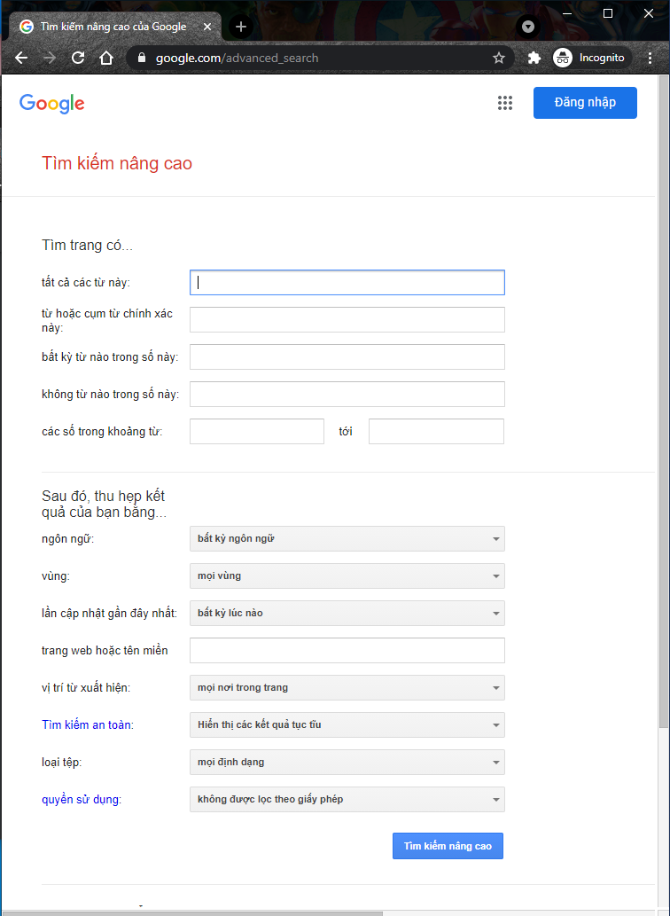
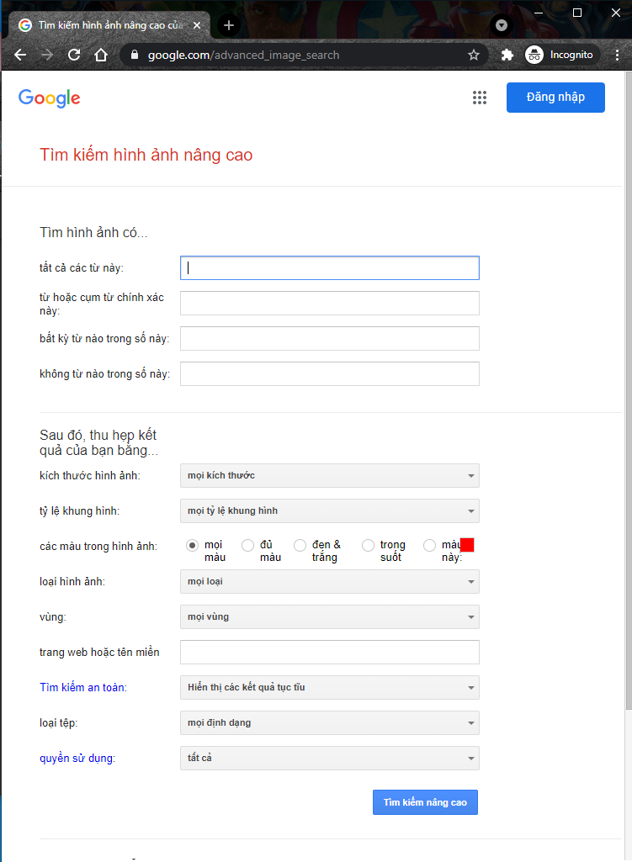
Tìm kiếm nâng cao và tìm kiếm hình ảnh
Với thu thập thông tin bằng tìm kiếm nâng cao và tìm kiếm hình ảnh nâng cao của google , ta có thể tìm kiếm trên web mộc cách chính xác và xác đáng hơn.
Ta có thể sử dụng các tính năng tìm kiếm này để đạt được độ chính xác giống như khi sử dụng các toán tử nâng cao nhưng không cần nhập hoặc ghi nhớ các toán tử này.
Ta có thể sử dụng Tìm kiếm Hình ảnh Nâng cao của Google để kiểm tra các hình ảnh về mục tiêu, vị trí của nó, nhân viên, v.v.

Slide 13
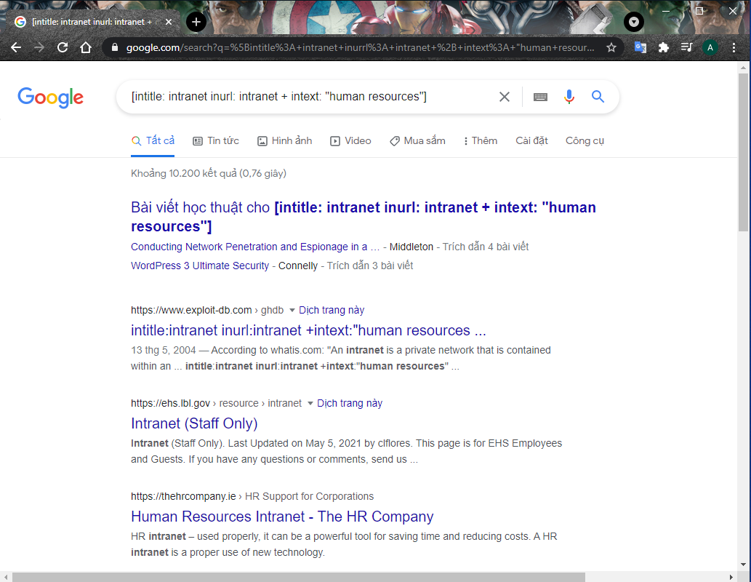
Sử dụng cú pháp của Google Advance Operator [intitle: intranet inurl: intranet + intext: "human resources"] để tìm thông tin nhạy cảm về tổ chức mục tiêu và nhân viên của tổ chức đó. Những kẻ tấn công sử dụng thông tin thu thập được để thực hiện các cuộc tấn công kỹ nghệ xã hội.

Slide 14
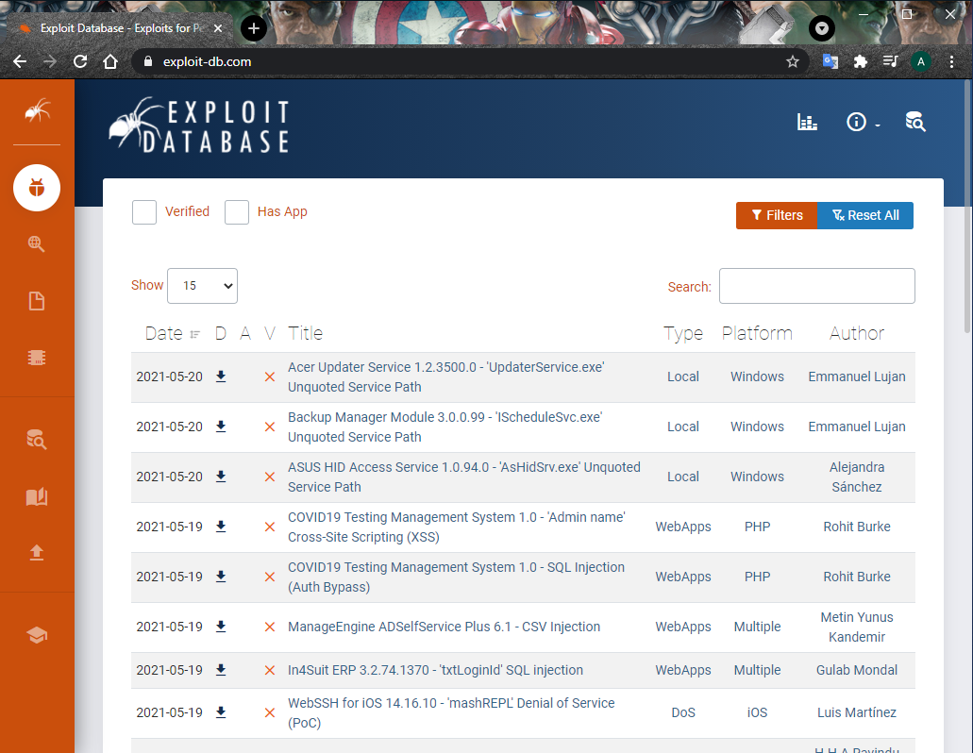
Google Hacking database
Cơ sở dữ liệu Hacking của Google (GHDB) là một nguồn có thẩm quyền để truy vấn phạm vi tiếp cận ngày càng mở rộng của công cụ tìm kiếm Google.
Cơ sở dữ liệu Khai thác (Exploit Database) là một nơi lưu trữ các lỗ hổng và rủi ro (Common Vulnerabilities and Exposures-CVE) về các hoạt động khai thác và phần mềm dễ bị tấn công tương ứng.

Slide 15
Footprinting VoIP và VPN với GHDB
Các truy vấn tìm kiếm của Google cho VoIP footprinting
Các truy vấn tìm kiếm của Google cho VPN footprinting
Google Dork | Mô tả
Intitle: “Login Page” intext: “Phone Adapter Configuration Utility” | Các trang chứa cổng thông tin đăng nhập
Inurl:/voice/advanced/ Intitle: Linksys SPA configuration | Tìm trang cấu hình bộ định tuyến Linksys VoIP
Intitle: “D-Link VoIP Router” “Welcome” | Các trang chứa cổng đăng nhập D-Link
Intitle: asterisk.management.protal web-access | Tìm kiểm cổng quản lý Asterisk
Inurl: “NetworkConfiguration” cisco | Tìm kiếm chi tiết điện thoại Cisco
Inurl: “ccm user/logon.asp” | Tìm trình quản lý cuộc gọi Cisco
Intitle: asterisk.management.protal web-access | Tìm cổng quản lý Web Asterisk
Inurl:8080 intitle: “login” intext: “UserLogin” “English” | Cổng đăng nhập VoIP
Intitle: “SPA Configuration” | Tìm kiếm điện thoại Linksys
Google Dork | Mô tả
Intitle: “Login Page” intext: “Phone Adapter Configuration Utility” | Các trang chứa cổng thông tin đăng nhập
Inurl:/voice/advanced/ Intitle: Linksys SPA configuration | Tìm trang cấu hình bộ định tuyến Linksys VoIP
Intitle: “D-Link VoIP Router” “Welcome” | Các trang chứa cổng đăng nhập D-Link
Intitle: asterisk.management.protal web-access | Tìm kiếm cổng quản lý Asterisk
Inurl: “NetworkConfiguration” cisco | Tìm kiếm chi tiết điện thoại Cisco
Inurl: “ccm user/logon.asp” | Tìm trình quản lý cuộc gọi Cisco
Intitle: asterisk.management.protal web-access | Tìm cổng quản lý Web Asterisk
Inurl:8080 intitle: “login” intext: “UserLogin” “English” | Cổng đăng nhập VoIP
Intitle: “SPA Configuration” | Tìm kiếm điện thoại Linksys

Slide 16
Phương pháp thu thập thông tin
Sử dụng công cụ tìm kiếm
Sử dụng dịch vụ web
Sử dụng mạng xã hội
Sử dụng thông tin trên website
Sử dụng thông tin email
Sử dụng thông tin cạnh tranh
Sử dụng Whois
Sử dụng DNS
Sử dụng kỹ nghệ xã hội

Slide 17
Tìm kiếm Top-level Domains và Sub-domains
Tìm kiếm URL bên ngoài của công ty mục tiêu trong công cụ tìm kiếm như Google, Bing, v.v.
Miền phụ cung cấp thông tin chi tiết về các phòng ban và đơn vị kinh doanh khác nhau trong một tổ chức.
Bạn có thể tìm thấy tên miền phụ của công ty bằng phương pháp trial and error (hoàn thành một việc bằng cách thử dùng các biện pháp khác nhau cho đến khi tìm được biện pháp đúng) hoặc sử dụng dịch vụ như http://www.netcraft.com
Ta có thể sử dụng Sublist3r - một tập lệnh python dùng liệt kê các miền phụ trên nhiều nguồn cùng một lúc.

Slide 18
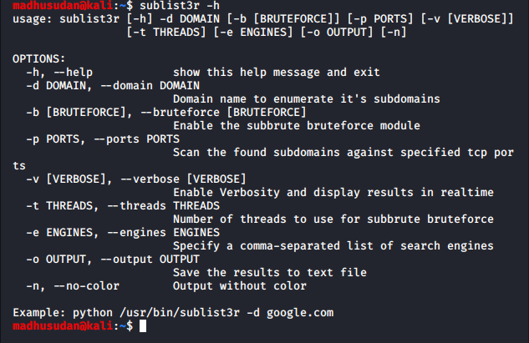
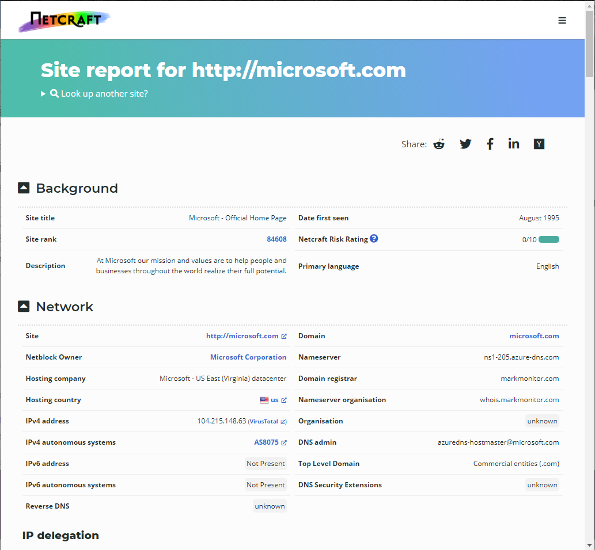
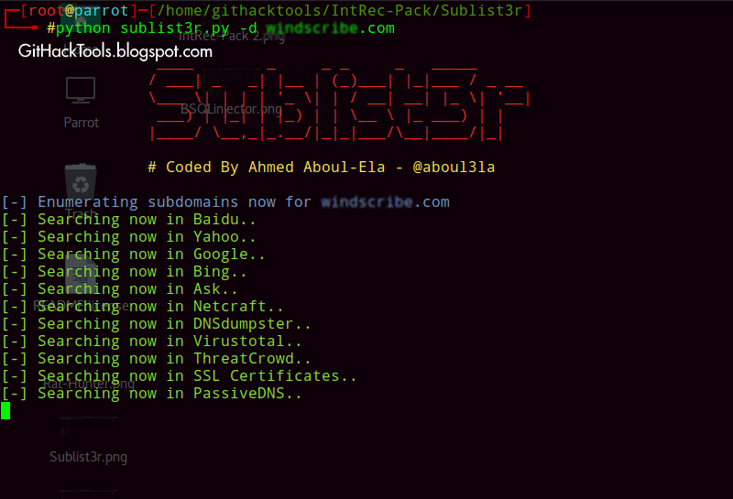
Tìm kiếm Top-level Domains và Sub-domains

Slide 19
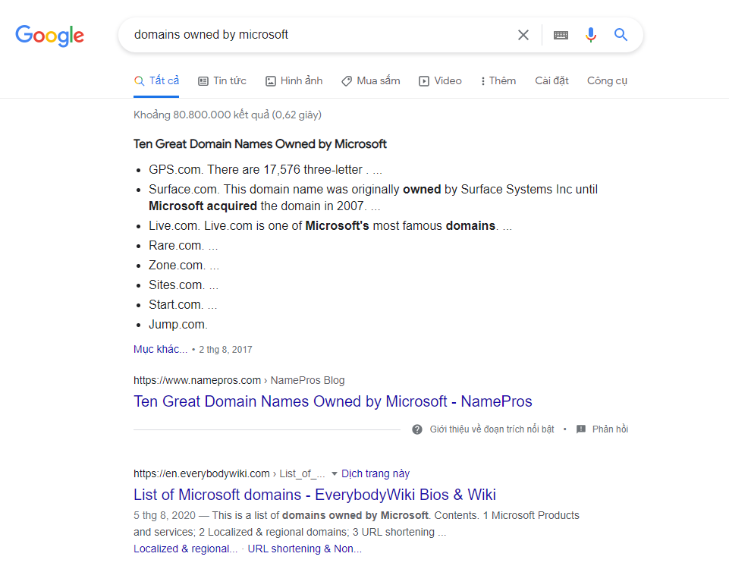
Tìm kiếm Top-level Domains và Sub-domains

Slide 20
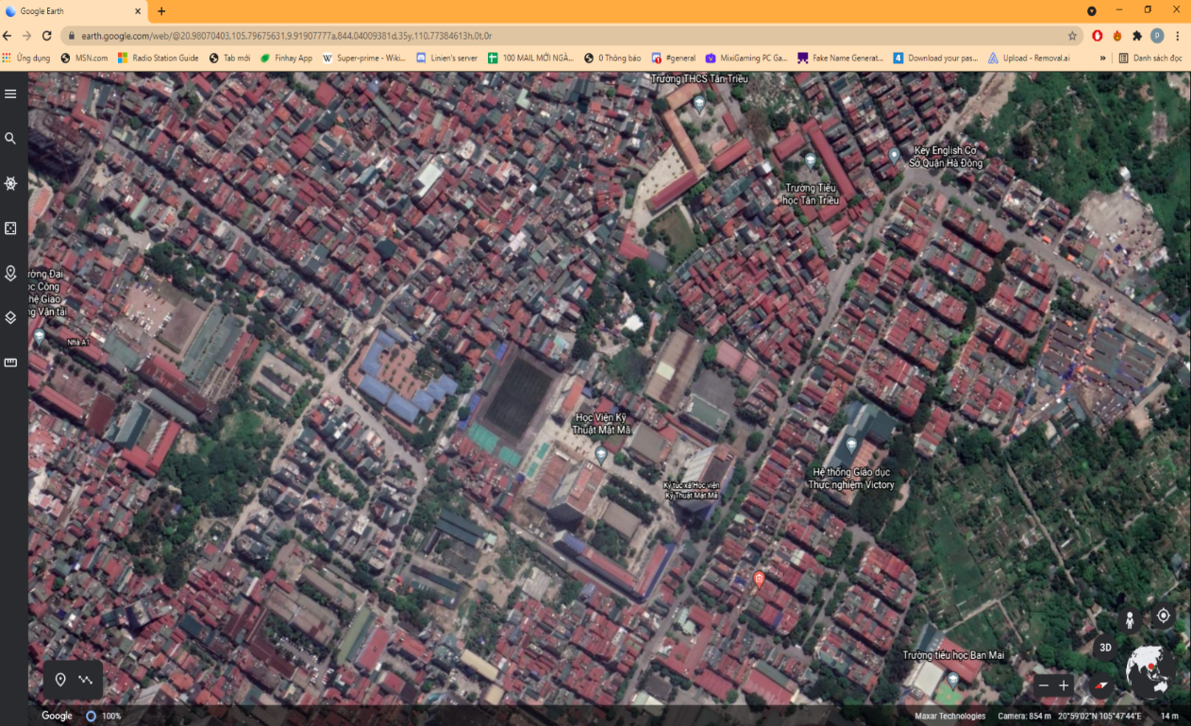
Tìm kiếm vị trí địa lý của mục tiêu
Những kẻ tấn công sử dụng công cụ Google Earth để lấy vị trí thực của mục tiêu, giúp chúng thực hiện các cuộc tấn công xã hội và các cuộc tấn công phi kỹ thuật khác
Google Maps (https://maps.google.com)
Wikimapia (http://www.wikimapia.org)
National Geographic Maps (http://maps.nationalgeographic.com)
Yahoo Maps (https://maps.yahoo.com)
Bing Maps (https://www.bing.com/maps)

Slide 21
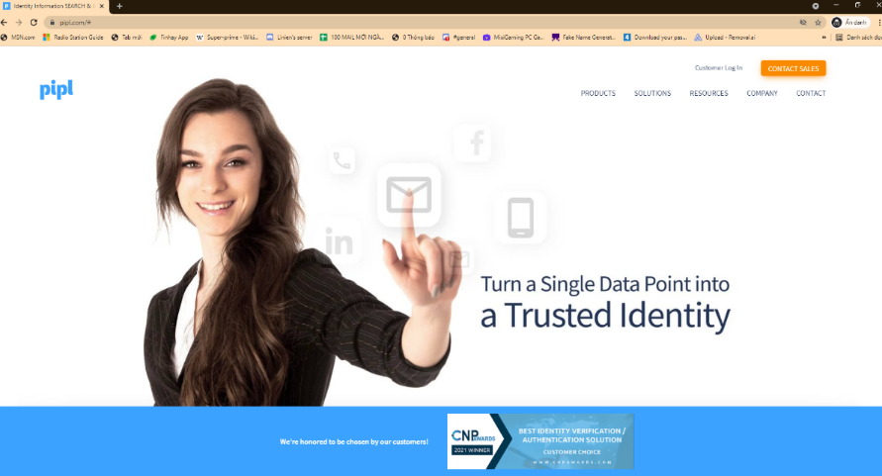









People Search on Social Networking Sites
Các dịch vụ mạng xã hội cung cấp thông tin hữu ích về cá nhân giúp kẻ tấn công thực hiện kỹ thuật xã hội và các cuộc tấn công khác.
Tìm kiếm người có thể cung cấp thông tin quan trọng về cá nhân hoặc tổ chức bao gồm vị trí, email, trang web, blog, địa chỉ liên hệ, ngày quan trọng, v.v.
Một số trang mạng xã hội là:
Facebook (https://www.facebook.com)
YouTube (https://www. youtube.com)
LinkedIn (https://www.|linkedin.com)
Pinterest (https://www.pinterest.com)
Twitter (https://twitter.com)
Instagram (https://www.instagram.com)
Google+ (https://plus.google.com)
MySpace (https://myspace.com)
Thông tin về một cá nhân có thể được tìm thấy tại nhiều trang web tìm kiếm

Slide 22
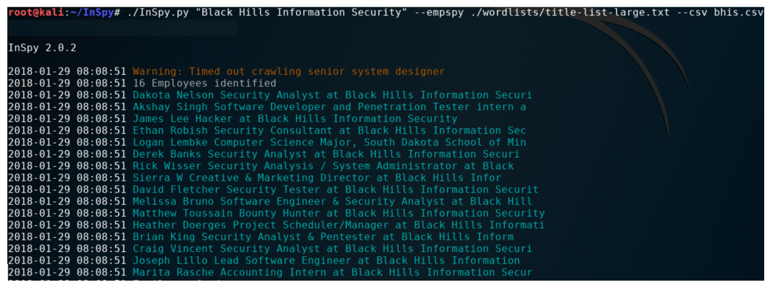
Gathering Information from LinkedIn
Kẻ tấn công sử dụng tiện ích InSpy, thực hiện điều tra trên Linkedin và
tìm người dựa trên chức danh công việc, công ty hoặc địa chỉ email
InSpy có hai chức năng:
+) TechSpy: Thu thập danh sách việc làm trên LinkedIn cho các công nghệ được sử dụng bởi công ty mục tiêu
+) EmpSpy: Thu thập thông tin Linkedin cho nhân viên làm việc tại công ty được cung cấp

Slide 23
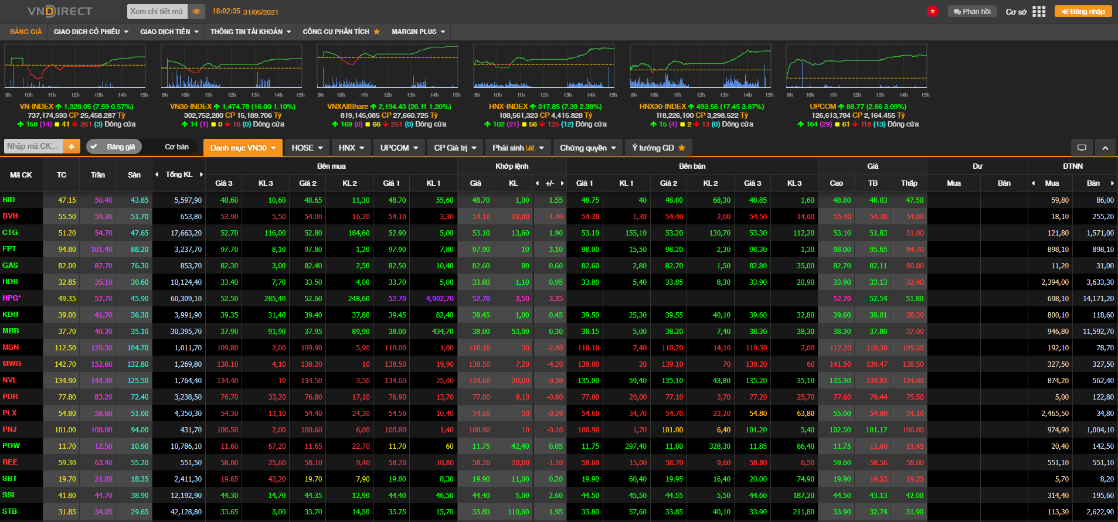
Gathering Information from Financial Services
Dịch vụ tài chính cung cấp thông tin hữu ích về công ty mục tiêu như giá trị thị trường của cổ phiếu của công ty, hồ sơ công ty, thông tin chi tiết về đối thủ cạnh tranh, v.v.
Dịch vụ tài chính trực tuyến
Yahoo!Finance
(https://finance.yahoo.com)
TheStreet
(https://wvw.thestreet.com)
MarketWatch
(https://www.marketwatch.com)

Slide 24
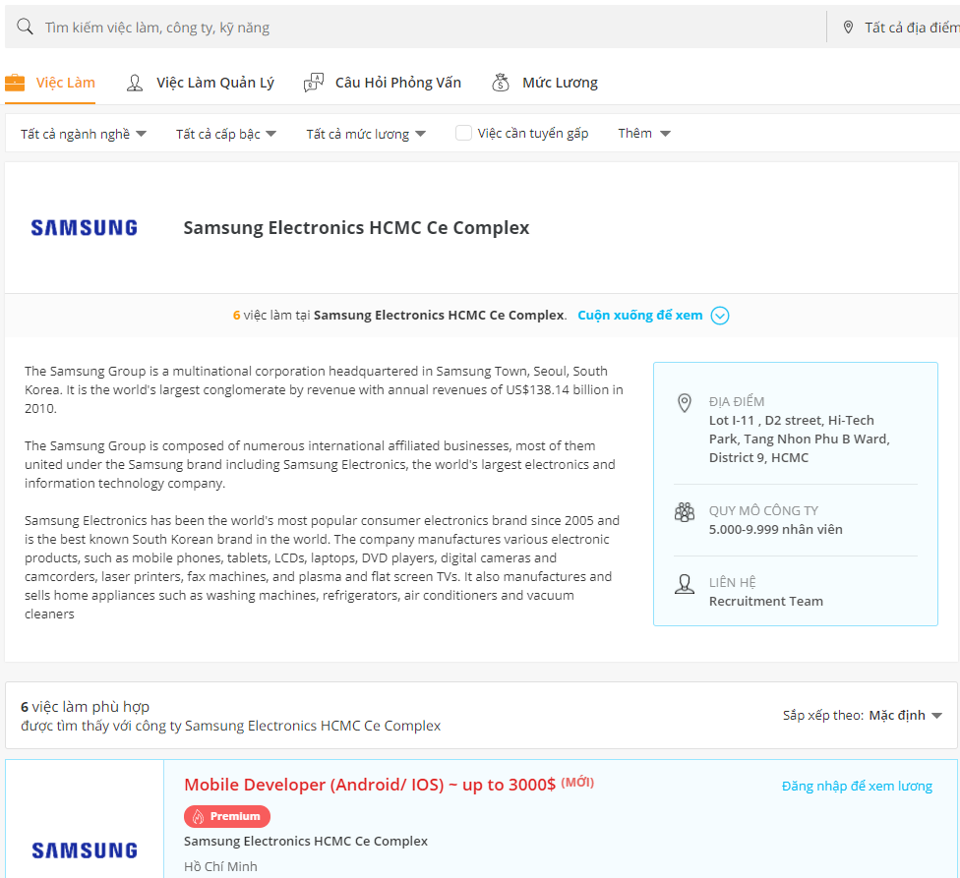
Footprinting through Job Sites
Bạn có thể thu thập thông tin chi tiết về cơ sở hạ tầng của công ty từ các tin tuyển dụng
Hồ sơ nhân viên
Thông tin phần cứng
Thông tin phần mềm
Công việc yêu cầu
Tìm kiếm những
điều sau
https://www.indeed.com
http://www.careerbuilder.com
http://www.dice.com
https://www.glassdoor.com
https://www.linkedin.com
https://www.monster.com
Ví dụ về trang web việc làm

Slide 25
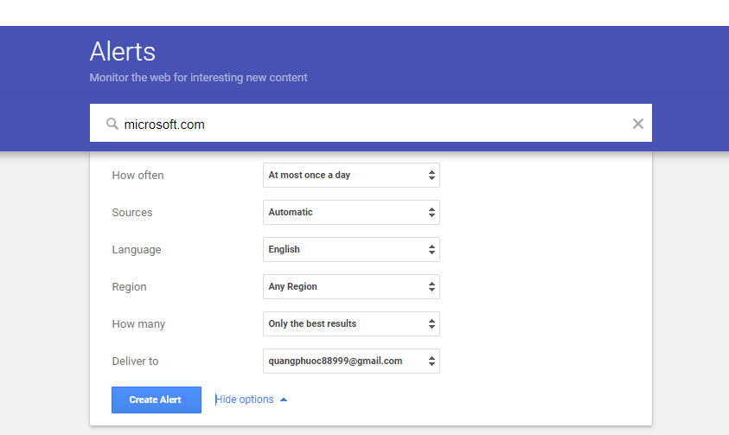
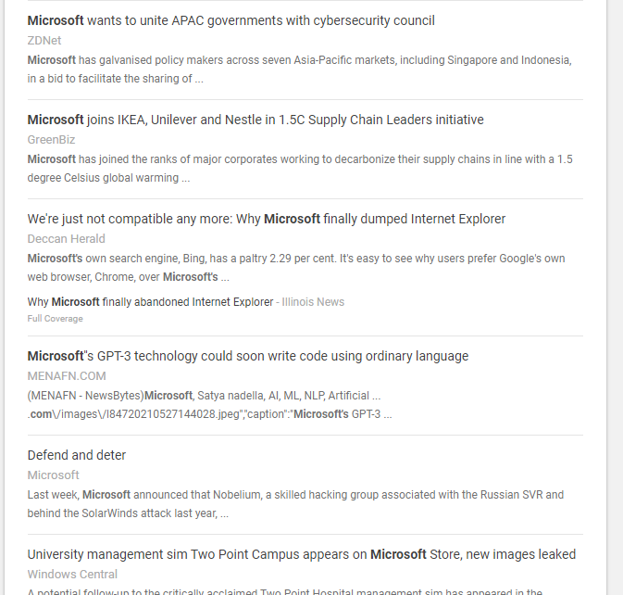
Monitoring Target Using Alerts
Cảnh báo là các dịch vụ giám sát nội dung cung cấp thông tin cập nhật dựa trên sở thích của bạn, thường qua email hoặc SMS theo cách tự động
1. Google Alerts
(https://www.google.com/alerts)
2. Twitter Alerts
(https://twitter.com/alerts)
3. Giga Alerts
(https://www.gigaalerts.com)
4. TalkWalker Alerts
(https://www,talkwalker.com)
https://www.google.com/alerts

Slide 26
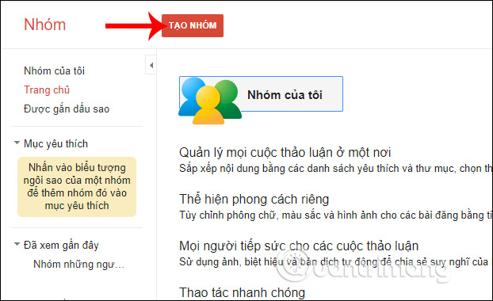
Information Gathering Using Groups, Forums, and Blogs
Các nhóm, diễn đàn và blog cung cấpthông tin nhạy cảm về mục tiêu chẳng hạn như thông tin mạng công cộng, thông tin hệ thống, cá nhân thông tin, v.v.
Đăng ký bằng hồ sơ giả trong Google nhóm, nhóm Yahoo, v.v. và cố gắng tham gia tổ chức mục tiêu nhóm nhân viên nơi họ chia sẻ thông tin cá nhân và công ty
Tìm kiếm thông tin bằng cách Đầy đủ Tên miền đủ điều kiện (FQDNs), Địa chỉ IP và tên người dùng trong nhóm, diễn đàn và blog

Slide 27
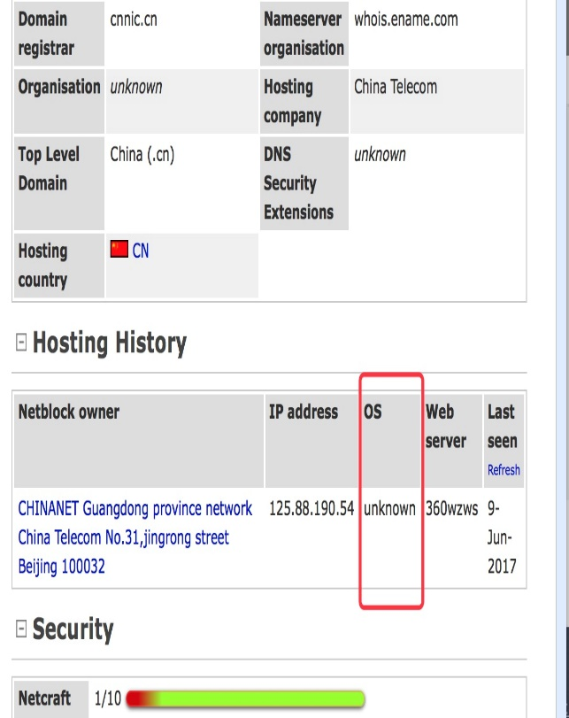
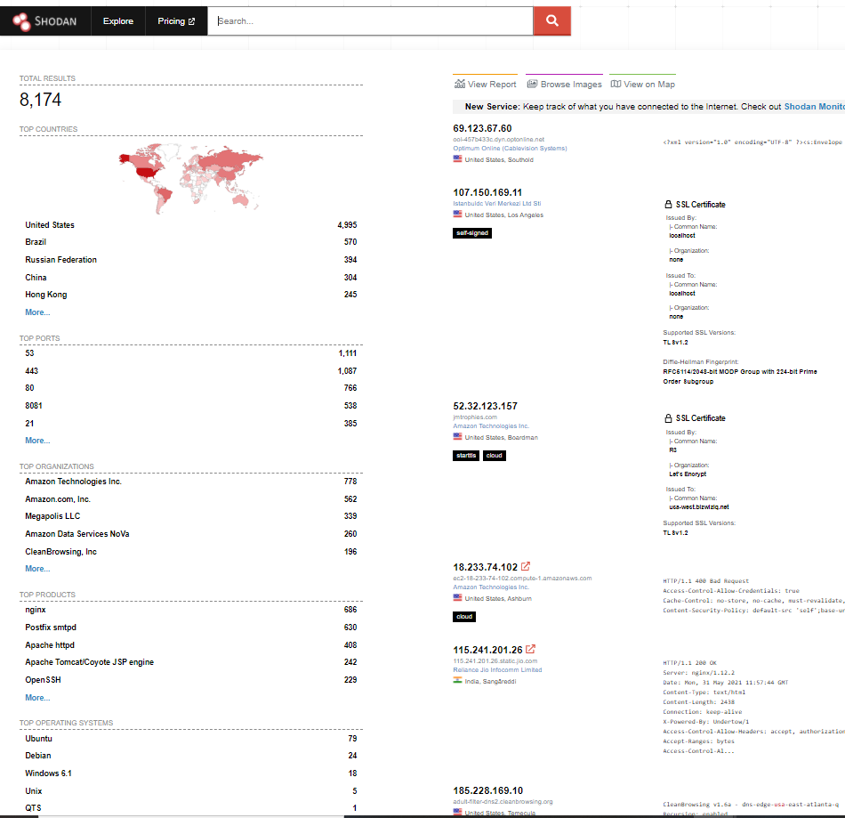
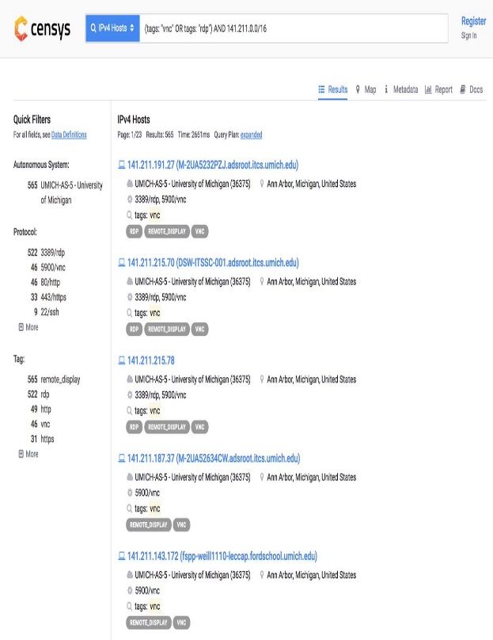
Determining the Operating System
Sử dụng công cụ Netcraft để xác định Hệ điều hành được tổ chức mục tiêu sử dụng
Công cụ tìm kiếm SHODAN cho phép bạn tìm các thiết bị được kết nối (bộ định tuyến, máy chủ, loT. V.v.) bằng cách sử dụng nhiều bộ lọc
Công cụ tìm kiếm Censys cho phép các nhà nghiên cứu đặt câu hỏi về các máy chủ và mạng tạo ra Internet

Slide 28
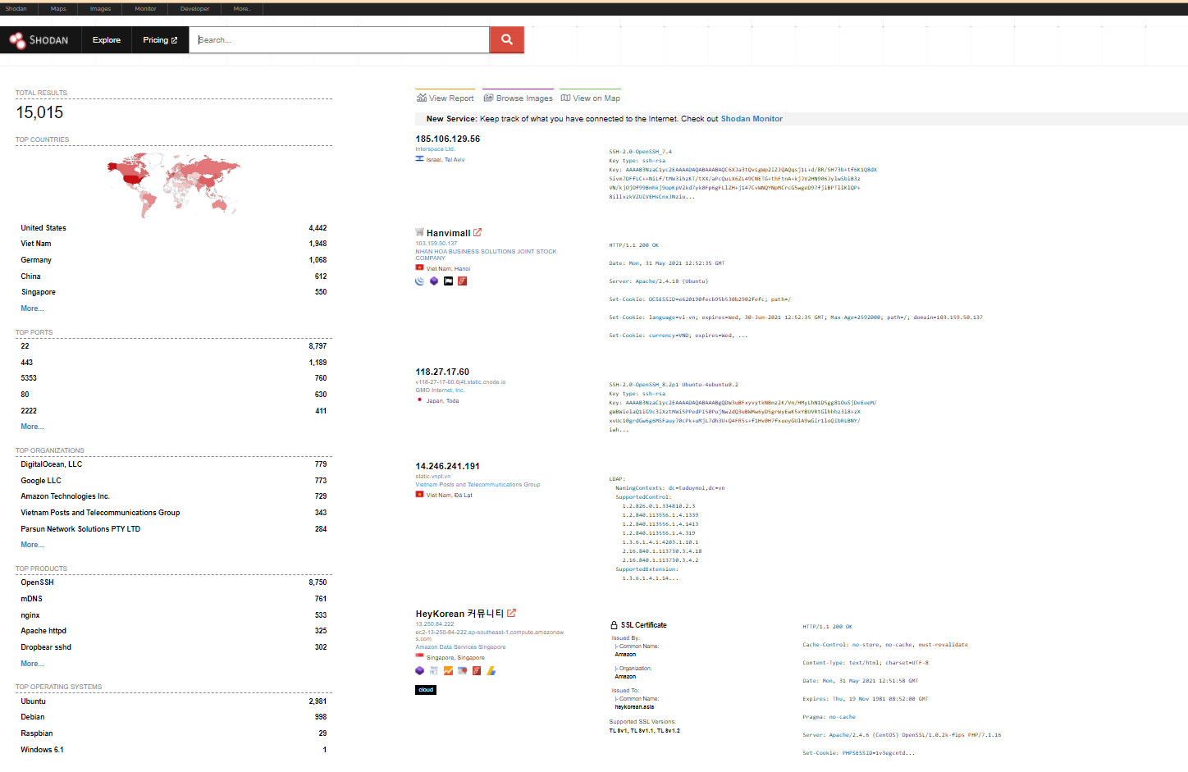
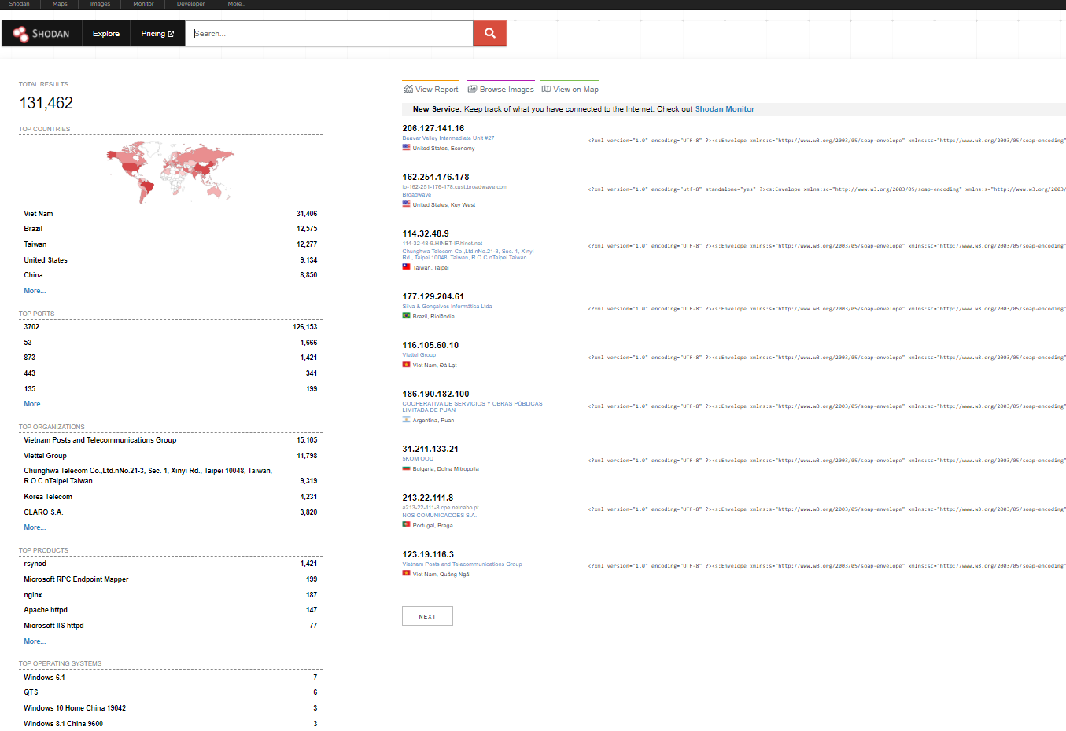
VoIP and VPN Footprinting through SHODAN

Slide 29
Phương pháp thu thập thông tin
Sử dụng công cụ tìm kiếm
Sử dụng dịch vụ web
Sử dụng mạng xã hội
Sử dụng thông tin trên website
Sử dụng thông tin email
Sử dụng thông tin cạnh tranh
Sử dụng Whois
Sử dụng DNS
Sử dụng kỹ nghệ xã hội

Slide 30
Collecting Information through Social Engineering on Social Networking Sites
Những kẻ tấn công sử dụng thủ thuật kỹ nghệ xã hội để thu thập thông tin nhạy cảm từ các trang web mạng xã hội
Những kẻ tấn công tạo ra một hồ sơ giả và sau đó sử dụng danh tính giả để dụ nhân viên cung cấp thông tin nhạy cảm của họ
Những kẻ tấn công thu thập thông tin về sở thích của nhân viên và sau đó lừa họ tiết lộ thêm thông tin
Hoạt động của người dùng | Thông tin những kẻ tấn công nhận được
Duy trì hồ sơ | Thông tin liên hệ, vị trí và thống tin liên quan
Kết nối với bạn bè, giao tiếp | Danh sách bạn bè, thông tin bạn bè và thông tin liên quan
Chia sẻ hình ảnh và video | Thông tin của thành viên gia đình, sở thích và thông tin liên qua
Chơi game, tham gia nhóm | Sở thích
Tạo sự kiện | Hoạt động
Hoạt động của tôt chức | Thông tin những kẻ tấn công nhận được
Khảo sát người dùng | Chiến lược kinh doanh
Quảng bá sản phẩm | Thông tin sản phẩm
Hỗ trợ người dùng | Tấn công phi kỹ thuật
Tuyển dụng | Thông tin nền tảng / công nghệ
Kiểm tra lý lịch nhân viên | Loại hình kinh doanh

Slide 31
Phương pháp thu thập thông tin
Sử dụng công cụ tìm kiếm
Sử dụng dịch vụ web
Sử dụng mạng xã hội
Sử dụng thông tin trên website
Sử dụng thông tin email
Sử dụng thông tin cạnh tranh
Sử dụng Whois
Sử dụng DNS
Sử dụng kỹ nghệ xã hội

Slide 32
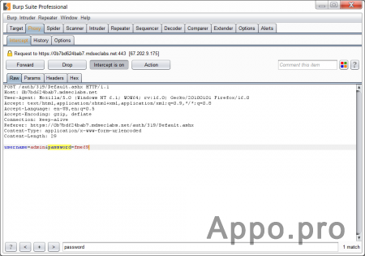
Website FootPrinting
Website FootPrinting theo dõi và phân tích những thông tin từ những website mục tiêu của các tổ chức
Duyệt trang web mục tiêu cung cấp:
Phần mềm được sử dụng và phiên bản của nó
Hệ điều hành được sử dụng
Thư mục con và tham số
Tên tệp, đường dẫn, tên trường cơ sở dữ liệu hoặc truy vấn
Nền tảng tập lệnh
Chi tiết liên hệ và chi tiết CMS
Sử dụng Burp Suite, Zaproxy, Praros Proxy, Website Informer, Firebug, etc. Để xem phần headers cung cấp:
Trạng thái kết nối và content-type
Accept-Ranges và thông tin thay đổi cuối cùng
Thông tin X-Powered-By
Web server đang sử dụng và phiên bản của nó

Slide 33
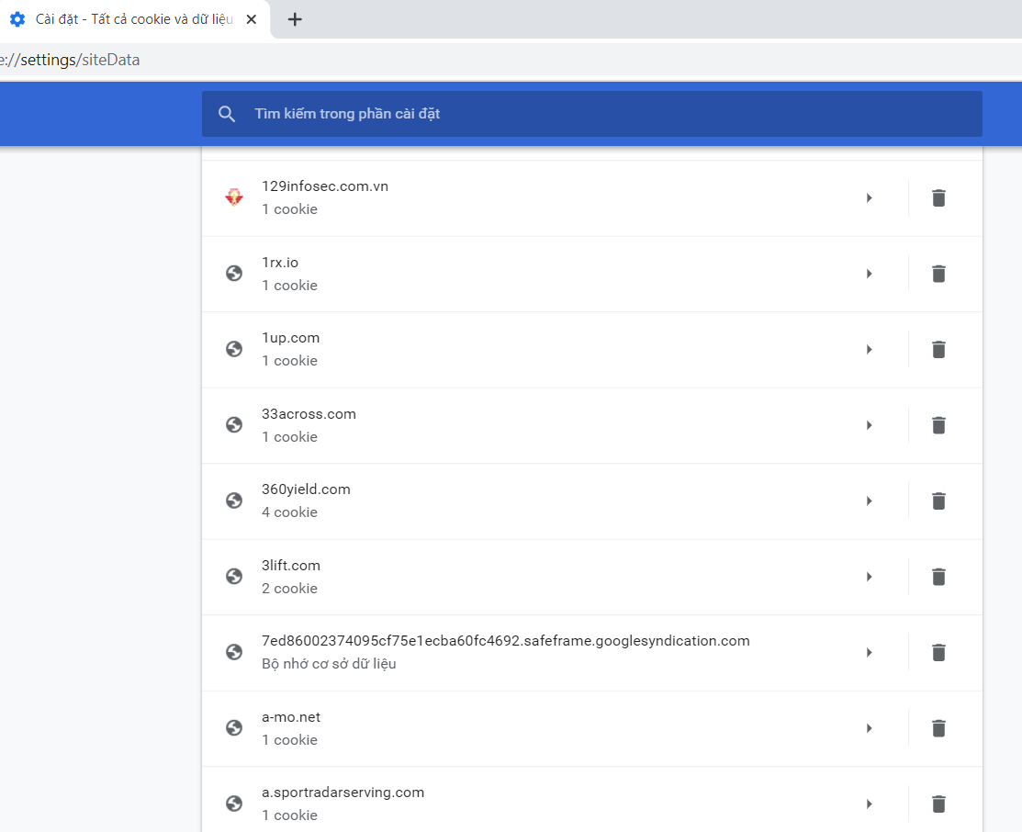
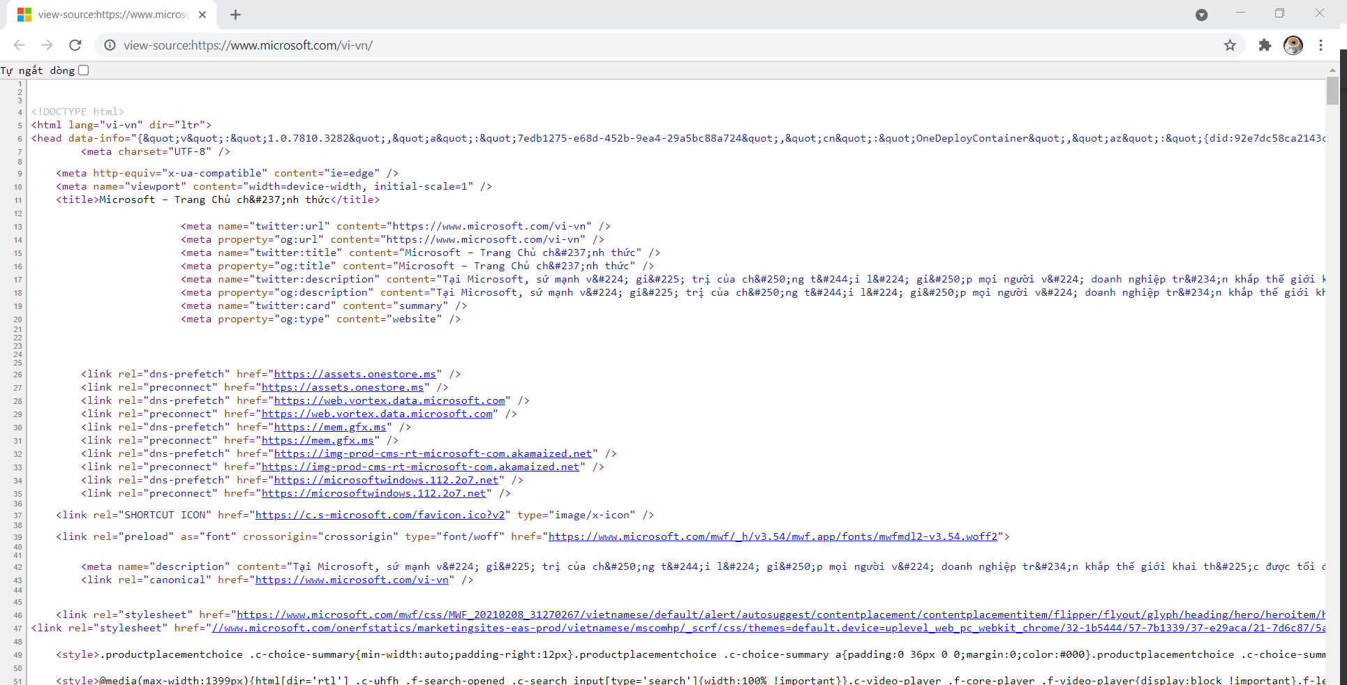
Website FootPrinting
Các nguồn HTML mẫu cung cấp:
Những comment trong source code
Những thong tin liên lạc chi tiết của web developer hoặc admin
Cấu trúc thư mục hệ thống hoặc loại script
Những mẫu cookie cung cấp
Phần mềm được sử dụng hoặc hành vi của nó
Những kịch bản nền tảng được sử dụng

Slide 34
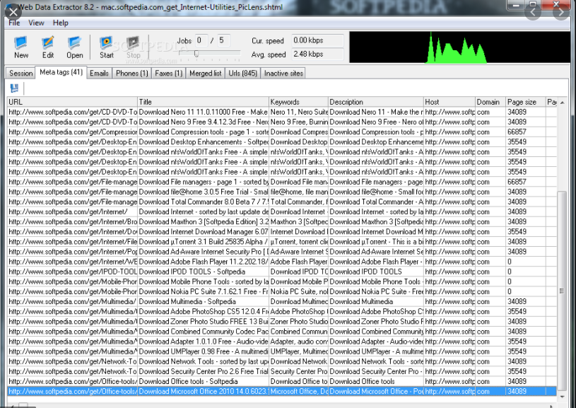
Website FootPrinting Using Web Spiders
Web Data Extractor
Web Data Extractor là 1 công cụ tự động trích xuất thông tin đặc biệt từ các trang web
Nền tảng Web Spiders tự động tìm kiếm trên website mục tiêu và thu thập những thông tin quan trọng như tên nhân viên, địa chỉ email, etc
Attackers có thể sử dụng những thông tin đã thu thập được để thực hiện them footprinting và những cuộc tấn công phi kỹ thuật
Web Spidering Tools
SpiderFoot (http://www.spiderfoot.net)
Visual SEO Studio (https://visual-seo.com)
WildShark SEO Spider Tool (https://wildshark.co.uk)
Beam Us Up SEO Spider SEO(http://beamusup.com)

Slide 35
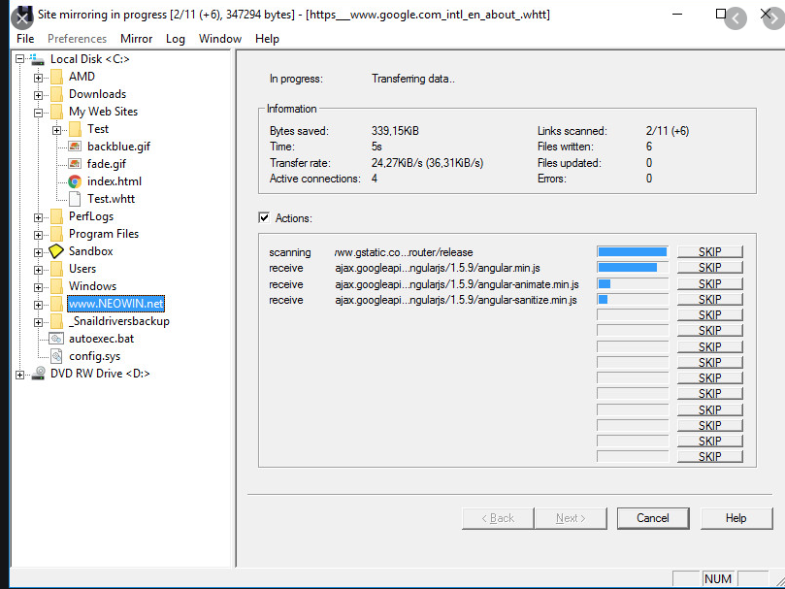
Mirroring Entire Website
Sao chép, tạo 1 bản sao website vào hệ thống cục bộ cho phép attacker truy cập bằng trình duyệt offline, nó cũng hỗ trợ tìm kiếm cấu trúc danh mục và những thông tin giá trị khác từ bản sao mà không cần gọi request tới web server
Web Mirroring Tools cho phép bạn tải 1 website vào 1 thư mục nội bộ, xây dựng đệ quy tất cả thư mục, HTML, ảnh, flash, videos và các thư mục khác từ server về máy tính của bạn
HTTrackWeb Site Copier
Web Mirroring Tools
Ncollector Studio (http//www.calluna-software.com)
Teleport Pro (http://www.tenmax.com)
Portable Offline Browser (http://www.metaproducts.com)
Website Ripper Copier (http://www.tensons.com)
Gnu Weet (hep://nww.gnu.org)

Slide 36
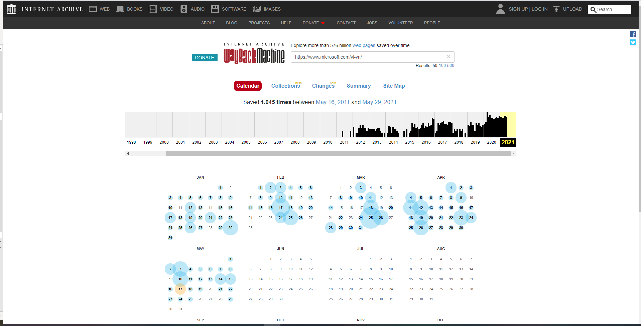
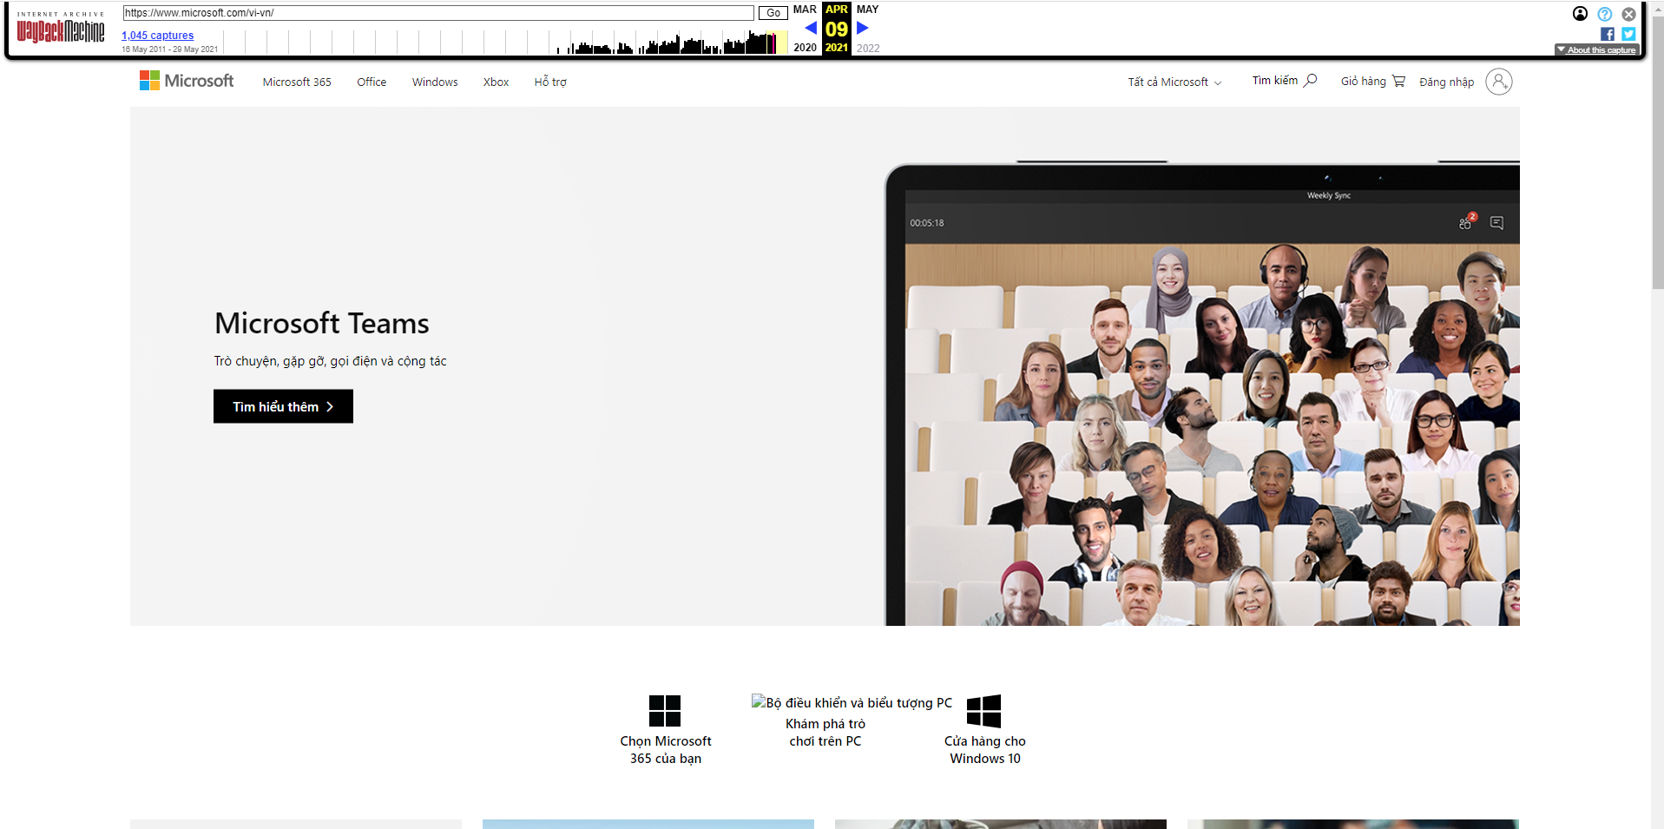
Extracting Website Information from https://archive.org
Máy lưu trữ Internet cho phép bạn truy cập những phiên bản lưu trữ của những website

Slide 37
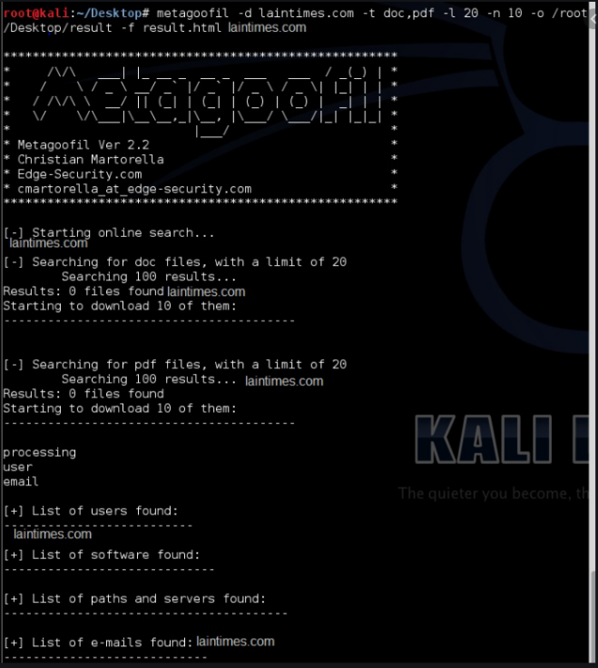
Extracting Metadata of Public Documents
Những thông tin hữu dụng thường lưu trữ trên website của tổ chức mục tiêu trên những định dạng như tài liệu pdf, doc, docx, etc.
Attackers sẽ sử dụng những siêu thông tin này và thông tin được giấu để thực hiện cuộc tấn công phi kỹ thuật và những cuộc tấn công khác.
Metadata Extraction Tools
ExtractMetadata (http://www.extractmetadata.com)
FOCA (https://www.elevenpaths.com)
Meta Tag Analyzer (https://smallseotools.com)
BuzzStream (https://www.buzzstream.com)
Analyse Metadata (http://www.exadium.com)
Exiftool (http://www.sno.phy.queensu.ca)
Metagoofil
Metagoofil trích xuất siêu dữ liệu của những tài liệu công khai(pdf, xls, ppt, docx, pptx, xlsx, etc.) thuộc về 1 tổ chức mục tiêu

Slide 38
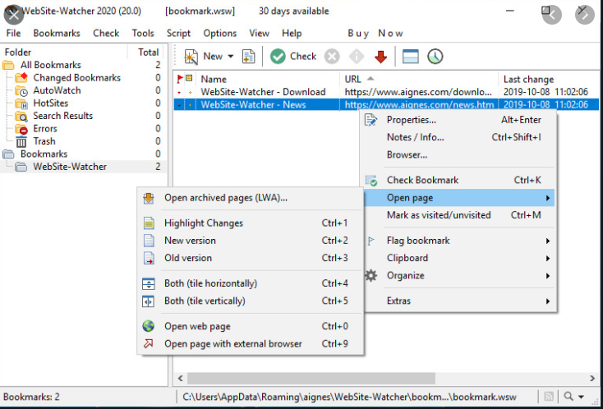
Monitoring Web Pages for Updates and Changes
WebSite-Watcher
WebSite-Watcher cho phép bạn tự động kiểm tra những trang web có những cập nhật và những thay đổi
Web Updates Monitoring Tools
VisualPing (https://visualping.io)
Follow That Page (https://www.followthatpage.com)
Versionista (https://versionista.com)
Watch That Page (http://www.wathcthatpage.com)
OnWebChange (https://onwebchange.com)

Slide 39
Phương pháp thu thập thông tin
Sử dụng công cụ tìm kiếm
Sử dụng dịch vụ web
Sử dụng mạng xã hội
Sử dụng thông tin trên website
Sử dụng thông tin email
Sử dụng thông tin cạnh tranh
Sử dụng Whois
Sử dụng DNS
Sử dụng kỹ nghệ xã hội

Slide 40

Tracking Email Conmunications
Email tracking thường được sử dụng để giám sát việc gửi email tới 1 người nhận được chỉ định
Attackers theo dõi emails để thu thập thông tin về 1 người nhận mục tiêu để tạo ra những cuộc tấn công phi kỹ thuật và những cuộc tấn công khác
com)
Lấy địa chỉ IP hệ thống của người nhận
Khi nào email đã nhận được và được đọc
Lấy thông tin về trình duyệt và hệ thống điều hành của người nhận
Vị trí địa lý của người nhận
Bất kể người nhận đã truy cập vào bất kỳ liên kết nào được gửi cho họ
Thời gian dành ra để đọc những email

Slide 41
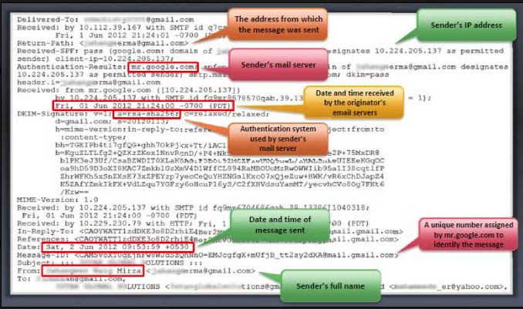
Collecting Information from Email Header
Địa chỉ gửi email
Địa chỉ IP người gửi
Mail server của người gửi
Ngày và thời gian được tạo bởi máy chủ email
Hệ thống xác thực được sử dụng bởi mail server của người gửi
Ngày giờ của tin nhắn gửi
Một số duy nhất được chỉ định bởi google.com để định danh tin nhắn
Tên đầy đủ của người gửi

Slide 42
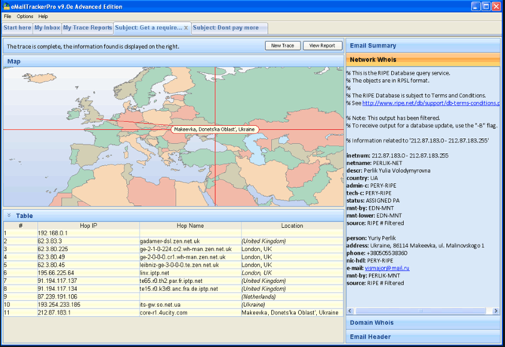
Email Tracking Tools
Email Tracking tools cho phép attacker theo dõi email và trích xuất thông tin như định danh người gửi, máy chủ mail, địa chỉ IP của người gửi, vị, etc.
eMailTrackerPro phân tích email headers và tiết lộ thông tin như vị trí địa lý người gửi, địa chỉ IP, etc.
Email Tracking Tools
PoliteMail (http://www.polimail.com)
Yesware (http://www.yesware.com)
ContactMonkey (https://www.contactmonkey.com)
Zendio (http://www.zendio.com)
ReadNotify (http://www.readnotify.com)
DidTheyReadIt (http://www.didtheyreadit.com)
Trace Email (http://whatismyipaddress.com)

Slide 43
Email Tracking Tools
Email Tracking Tools
PoliteMail (http://www.polimail.com)
Yesware (http://www.yesware.com)
ContactMonkey (https://www.contactmonkey.com)
Zendio (http://www.zendio.com)
ReadNotify (http://www.readnotify.com)
DidTheyReadIt (http://www.didtheyreadit.com)
Trace Email (http://whatismyipaddress.com)

Slide 44
Phương pháp thu thập thông tin
Sử dụng công cụ tìm kiếm
Sử dụng dịch vụ web
Sử dụng mạng xã hội
Sử dụng thông tin trên website
Sử dụng thông tin email
Sử dụng thông tin cạnh tranh
Sử dụng Whois
Sử dụng DNS
Sử dụng kỹ nghệ xã hội

Slide 45
Thu thập thông tin cạnh tranh
( Comprtitive Intelligence gathering) là quá trình thu thập, phân tích, nhận diện, xác nhận và sử dụng các thông tin về đối tượng của bạn từ nguồn Internet
Đây là phương pháp không can thiệp, tự nhiên
Nguồn Thu Thập Thông Tin
1
Website công ty, quảng cáo
6
Kỹ nghệ xã hội
2
Công cụ tìm kiếm, internet, cơ sở dữ liệu trực tuyến
7
Danh mục sản phẩm, của hàng bán lẻ
3
Các báo cáo, các bài báo
8
Các báo cáo thường xuyên
4
Triển lãm, hội nghị, báo đài
9
Ý kiến khách hàng, đại lý
5
Bằng sang chế, nhãn hiệu
10
Đại lý, nhà phân phói, nhà cung cấp
Notes:
Thông tin cạnh tranh ( Comprtitive Intelligence) là một quá trình bao gồm việc : thu thập, phân tích, lấy thông tin về 1 sản phầm, khách hàng, đối thủ,..
Việc này giúp các công ty có thể quản lý, vận hành, đưa ra các quyết định chiến lược
Phương pháp giúp ta:
Biết được hoạt động của đối phương
Đối phương bố trí các sản phẩm, dịch vụ của họ như thế nào.
Tốn ít chi phí
Nguồn Thu Thập Thông Tin
Có thể thu thập một cách trực tiếp hoặc gián tiếp
Trực tiếp: đây là phương pháp chủ yếu, ta sẽ thu thập thông tin từ các triển lãm, nhân viên, khách hàng, kỹ nghệ xã hội.
Gián tiếp: Thu thập thông tin thông qua các công cụ trực tuyến như là:

Slide 46
Công ty này bắt đầu từ khi nào, Nó phát triển như thế nào?
Công ty bắt đầu như thế nào?
Tham khảo những trang web này
Khi nào
Làm thế nào
01. Cơ sở dữ liệu EDGAR
https://www.sec.gov/edgar.shtml
02. Hoovers
Địa chỉ ở đâu?
Công ty
Nó phát triển như thế nào?
https://www.hoovers.com
03. LexisNexis
Ở đâu
Ai
https://www.lexisnexis.com
04. Business Wire
Người lãnh đạo là ai?
https://www.businesswire.com/portal/site/home/
Notes:
Những thông tin trả lời cho câu hỏi này giúp chúng ta cải thiện hiệu năng công ty bản thân, tăng lợi nhuận, bằng cách bắt chước sự tăng trưởng của các công ty khác.
https://www.sec.gov/edgar.shtml
Ta có thể tìm được các văn bản báo cáo, hồ sơ công ty, các biểu mẫu điền sẵn mà công ty đã nộp cho chính phủ mỹ theo luật mỹ.
https://www.lexisnexis.com
Đây là công ty cung cấp các giải pháp pháp lý, quản lý rủi ro cho các chuyên gia, công ty, chính phủ, nhà làm luật, kế toán, … Công ty có một cơ sở dữ liệu lưu trữ các tài liệu pháp lý và các tài liệu công khai liên quan. Công ty cho phép khách hàng truy cập các tài liệu này bao gồm các hồ sơ pháp lý, tin tức từ các doanh nghiệp.
Tuy nhiên phải đăng ký và mất tiền
https://www.businesswire.com/portal/site/home/
Trang này chú trọng vào các thông tin, tin tức và các báo cáo tài chính liên quan. Thông tin ở dạng đầy đủ từ nhiều nguồn tin cậy khác nhau.

Slide 47







Các chuyên gia nói gì về công ty này?
ABI/INFORM Global
https://www.proquest.com
SemRush
https://www.semrush.com
Jobitorial - Glassdoor
https://www.glassdoor.com/index.htm
SimilarWeb
https://www.similarweb.com
Copernic Tracker
https://www.copernic.com
Notes:
https://www.copernic.com
Phần mềm cho phép theo dõi mọi sự thay đổi nội dung ở 1 trang web và gửi về cho người dùng
https://www.semrush.com
Liệt kê một loạt các từ khóa tìm kiếm liên quan của một trang web, từ đó có thể biết được mục tiêu quảng cáo của đối phương và cách phân bổ tài chính của đối phương vào các phương án maketing khác nhau
https://www.proquest.com
Cung cấp các thông tin mới nhất về doanh nghiệp, thông tin tài chính. Từ đó có thể dự đoán xu thế phát triển của doanh nghiệp, khả năng quản lý, chiến lược kinh doanh, …
https://www.similarweb.com
Trang này tổng hợp lại thông tin của trang web đối tượng từ nhiều nguồn khác nhau để đo đạc lưu lượng truy cập, vẽ ra các biểu đồ và các thông tin liên quan của trang web vá app của công ty đó.
https://www.glassdoor.com/index.htm
Tuy là một trang web tìm việc, nhưng tại đây có chuyên mục đánh giá các công ty khá uy tín

Slide 48
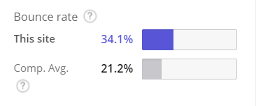
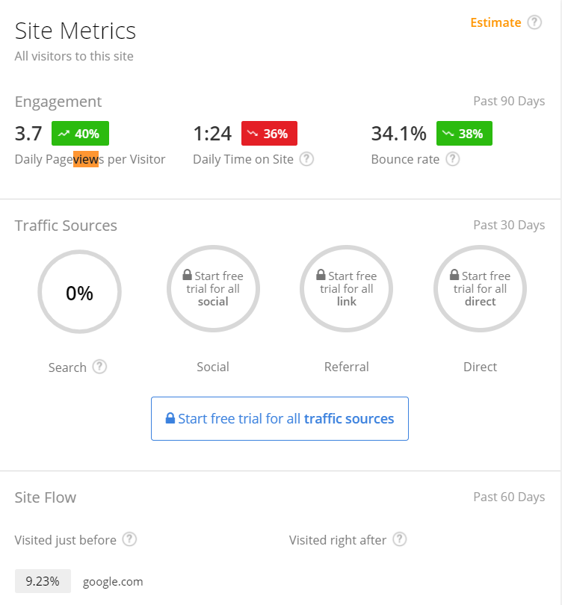
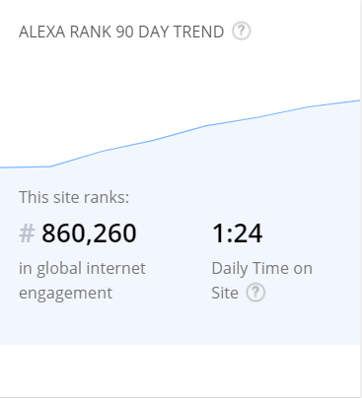
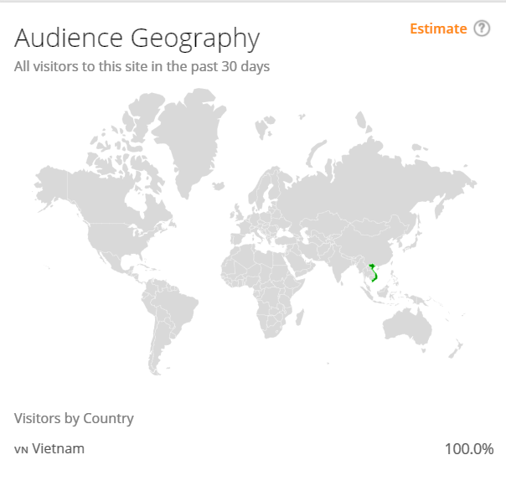

Giám sát lưu lượng truy cập của đối tượng
Có thể sử dụng một số tool như Web-Stat, Alexa, Monitos
Các thông tin có thể thu được:
Tổng lượng khách
Số lượng người xem
Tỉ lệ thoát
Bản đồ theo dõi lượt xem trực tuyến
Xếp hạng trang
Vị trí khách hàng
Nắm được nền tảng khách hàng của công ty đối phương => có các chiến lược để áp dụng kỹ nghệ xã hội.
Alexa Website Traffic Statistics
Notes:
Thông tin có thể thu thập được bao gồm:
Tổng lượng truy cập: có thể sử dụng trang https://clicky.com
Theo dõi người xem trang: https://www.opentracker.net trang này cho phép người dùng giám sát những người xem trang cũng như đi kèm vs đó là các mốc thời gian cụ thể, cho dù trang đó còn hoạt động hay không
Tỉ lệ thoát: các công cụ như https://analytics.google.com
Bản đồ lượt xem trực tiếp: https://www.web-stat.com Theo dõi lượt xem đến trang đối phương đến từ những khu vực địa lý nào trực tiếp
Thứ hạng của trang web: https://www.alexa.com
Vị trí khách hàng: Theo dõi xem khách hàng đến trang đối phương chủ yếu đến từ khu vực địa lý nào

Slide 49



Theo dõi Reputation của đối tượng(ORM)
Online Reputation Managerment (ORM) giúp ta đo được, theo dõi mức độ danh tiếng (Reputation) của đối tượng trên Internet, và đưa ra các tính toàn để kết quả tìm kiếm, đánh giá ít bị tiêu cực nhất, từ đó gia tăng độ nổi tiếng.
Hacker có thể dựa vào các công cụ ORM này để:
Tra cứu danh tiếng trên mạng của một công ty
Thông tin về thứ hạng thông tin tìm kiếm trên search engine về công ty
Nhận thông báo khi công ty được nhắc đến online
Truy dấu theo các cuộc nói chuyện
Nhận các tin tức xã hội vê đối tượng
01
Brand24 https://brand24.com
02
reviewtrackers
https:// www.reviewtrackers.com
03
rankur https://rankur.com
04
Reputation
https://reputation.com/
Notes:
Danh tiếng, độ nổi tiếng ở đây là những bình luận, nhận xét, kêt quả tìm kiếm,… tích cực

Slide 50
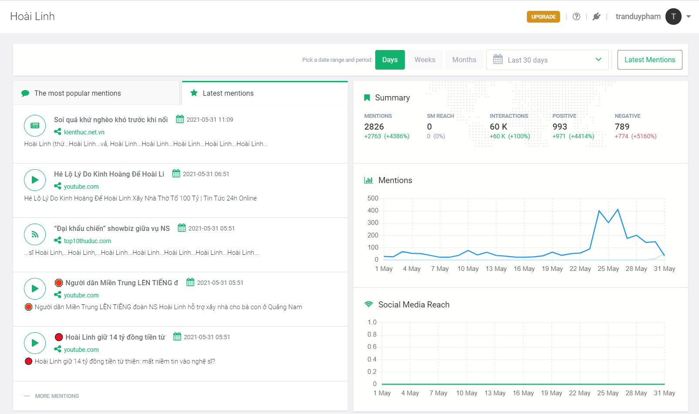
Theo dõi Reputation của đối tượng(ORM)

Slide 51
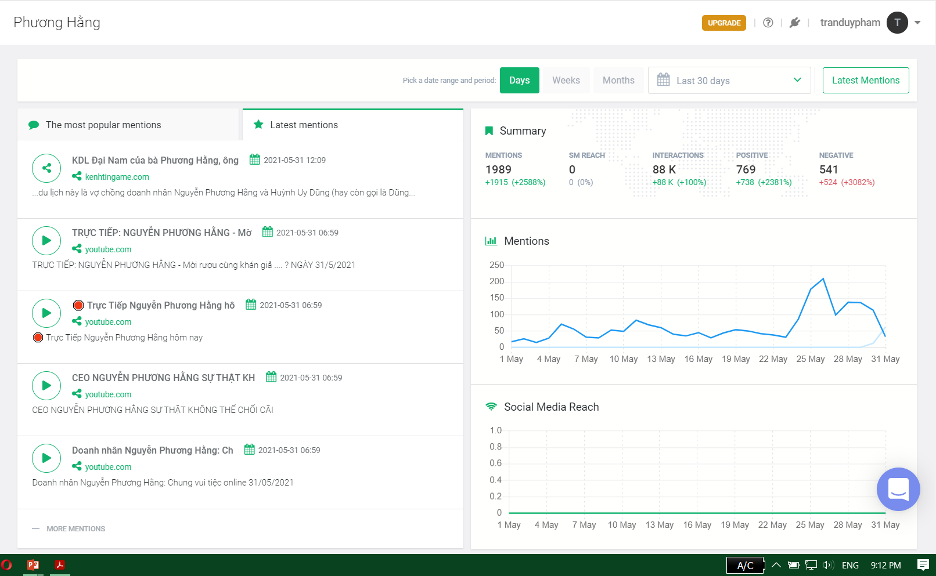
Theo dõi Reputation của đối tượng(ORM)

Slide 52
Phương pháp thu thập thông tin
Sử dụng công cụ tìm kiếm
Sử dụng dịch vụ web
Sử dụng mạng xã hội
Sử dụng thông tin trên website
Sử dụng thông tin email
Sử dụng thông tin cạnh tranh
Sử dụng Whois
Sử dụng DNS
Sử dụng kỹ nghệ xã hội

Slide 53





Truy vết Whois
Cơ sở dữ liệu Whois lưu trữ thông tin cá nhân của các chủ domain, được duy trì và vận hàng bới các nhà cung cấp Internet khu vực (RIRs)
Các truy vấn Whois trả về
Tên cho tiết của domain
Thông tin liên lạc của chủ domain
Tên Domain sẻver
Dải mạng
Thời gian tạo domain
Hạn sử dụng
Các bản ghi mới nhất
Hacker có thể làm gì ?
Thu thập thông tin phục vụ cho kỹ nghễ xã hội
Tạp lập 1 bản đồ các mục tiêu trong mạng lưới tổ chức
Có được thông tin về bên trong mạng lưới
RIRs
Mỹ
https://arin.net
Châu Phi
https://afrinic.net
Châu Á Thái Bình Dương https://www.apnic.net
Châu Âu
https://www.ripe.net
Mỹ Latin, Caribean
https://www.lacnic.net
Notes:
Quá trình truy vết này tập trung vào việc tra cứu Whois, phân tích kết quả từ Whois và các công cụ để thu thập thông tin về Whois
Giao thức này hoạt động trên cổng 43
RIRs ( Nhà đăng ký internet khu vực ) lưu trữ 1 csdl Whois, chứa thông tin cá nhân của chủ domain và các thông tin khác liên quan như thông tin đăng ký, thông tin quản trị viên, …
Có 2 loại thông tin được lưu trữ trong Whois:
Thick whois Lưu trữ toàn bộ thông tin đăng ký từ các công ty thành một khối data
Thin Whois: Lưu trữ tên của các Whois server ( Là nơi chưa những thông tin chi tiết )

Slide 54
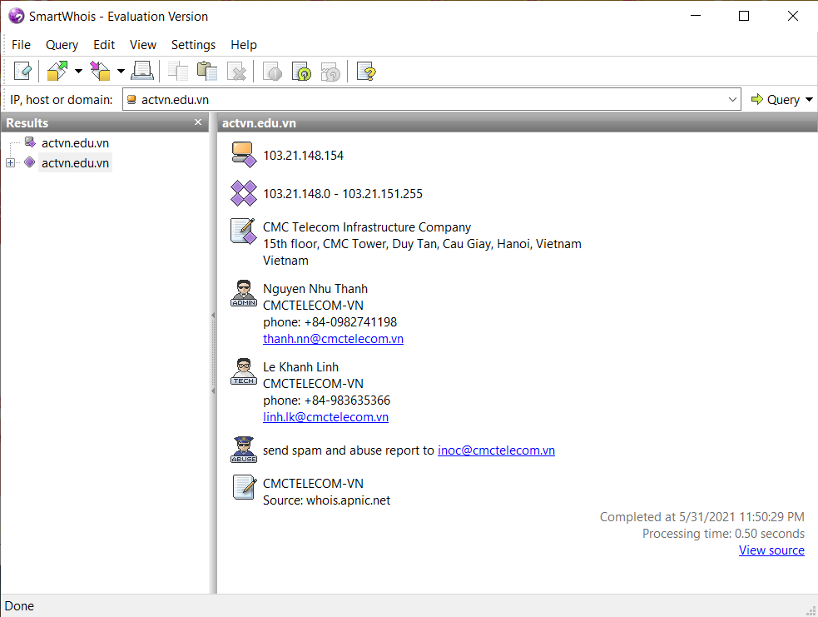
Phân tích kết quả thu được từ Whois
SmartWhois
https://www.tamos.com/files/sw5.zip

Slide 55
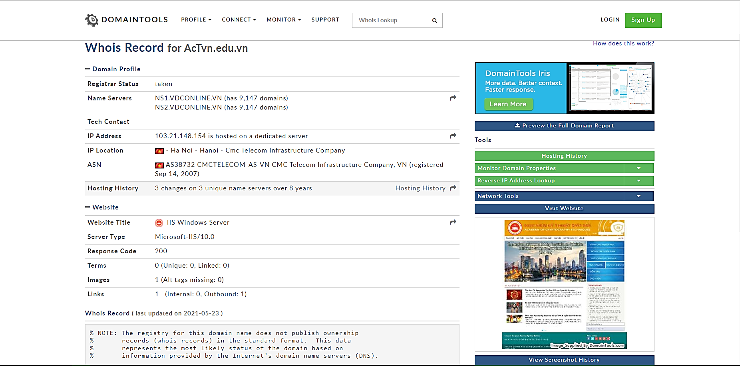
Phân tích kết quả thu được từ Whois
DomainTools
https://whois.domaintools.com

Slide 56














Một số tool phục vụ cho tra cứu Whois
Một số tool phục vụ cho tra cứu Whois
Batch IP Converter
http://sabsoft.com
Whois lookup multiple address software
http://sobolsoft.com
DNS Tools
https://www.dns-sniffer.com
Batch IP Converter
http://sabsoft.com
Whois Analyze Pro
https://www.whoisanalyzer.com
Whois Lookup https://pentest-tools.com
UltraTools Mobile https://www.home.neustar/dns-services/ultra-dns
Active Whois
http://johnru.com
ICANN Whois https://lookup.icann.org
Whois® https://whois.com.au/
WhoisThisDomain
https://www.nirsoft.net
IANA Whois
https://www.iana.org
DeepWhois
http://happymagenta.com/deepwhois
Whois
https://docs.microsoft.com
WHOIS Lookup
http://whois.com
Whois Lookup Tools https://www.znetlive.com
Notes:
Whois
https://docs.microsoft.com/en-us/sysinternals/downloads/whois
WhoisThisDomain
https://www.nirsoft.net/utils/whois_this_domain.html
Whois lookup multiple address software
https://www.sobolsoft.com/whoislookup/download/setup.exe
Whois Lookup
https://pentest-tools.com/information-gathering/find-domains-owned-by-company

Slide 57
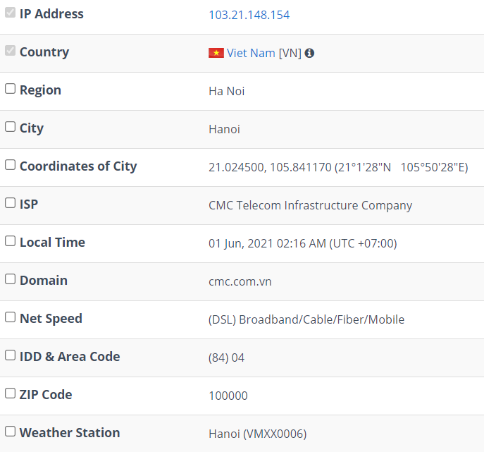
Tìm kiếm thông tin IP geolocation
Thông tin này bao gồm: quốc gia, bang, quận, thành phố, ngôn ngữ, vĩ độ, kinh độ của thành phố, mã bưu điện, time zone, tốc độ mạng, ISP (công ty hoisting), tên domain, mã vùng, mã trạm thời tiết, mạng di động, độ cao và rất rất nhiều nữa
Bằng những thông tin này hacker có thể áp dụng kỹ nghệ xã hội như Spamming hoặc Phising
https://www.ip2location.com
Một số tool có thể dùng
IP location finder
https://tools.keycdn.com
IP address geographical finder
https://ipfingerprint.com
IP location
https://www.iplocation.net
Geo Ip tool
https://www.geodatatool.com
Notes:
Bằng những thông tin này hacker có thể áp dụng kỹ nghệ xã hội, thực hiện giám sát đối tượng, lục thùng rác (dumpster diving), hoaxing, đóng giả làm nhân viên kỹ thuật

Slide 58
Phương pháp thu thập thông tin
Sử dụng công cụ tìm kiếm
Sử dụng dịch vụ web
Sử dụng mạng xã hội
Sử dụng thông tin trên website
Sử dụng thông tin email
Sử dụng thông tin cạnh tranh
Sử dụng Whois
Sử dụng DNS
Sử dụng kỹ nghệ xã hội

Slide 59
Thu thập thông tin DNS
Kẻ tấn công có thể thu thập thông tin về DNS để xác định các host quan trọng trong mạng để thực hiện các tấn công về sau.
Record Type | Mô tả
A | Trỏ đến địa chỉ IP của host
MX | Trỏ đến tên miền của mail server
NS | Trỏ đến name server của host
CNAME | Bí danh của Host
SOA | Nhà cung cấp tên miền
SRV | Service records
PTR | Ánh xạ IP sang hostname
RP | Người chịu trách nhiệm
HINFO | Thông tin về host: CPU, OS,…
TXT | Bản ghi văn bản không có cấu trúc
Các bản ghi DNS cung cấp các thông tin quan trọng về vị trí và loại Server
DNS Interrogation Tools
http://www.dnsstuff.com
http://network-tools.com
Notes:
Hải 97 > 111

Slide 60
DNS Interrogation Tools
DIG http://www.kloth.net
myDNSTools http://www.mydnstools.info
Domain Dossier https://centralops.net
DNSData View http://nirsoft.net
DNSWatch https://www.dnswatch.info

Slide 61
Xác định phạm vi mạng
Các thông tin về phạm vi của mạng sẽ giúp kẻ tấn công có thể biết được mô hình mạng của mục tiêu.
Xác định phạm vi địa chỉ IP bằng công cụ ARIN whois databass
Bạn có thể xác định được dải IP và Subnetmask bằng Regional Internet Registry (RIR)

Slide 62
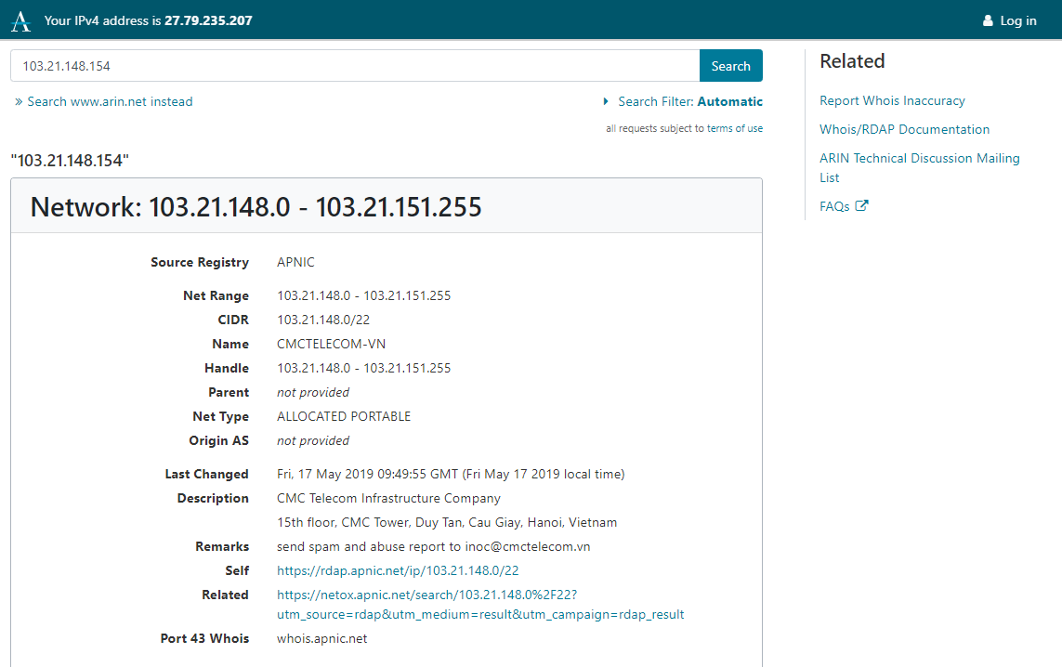
ARIN

Slide 63
Traceroute
Phần mềm Traceroute hoạt động dựa trên giao thức ICMP và sử dụng trường TTL trong ICMP header để phát hiện các router trên đường đến đích

Slide 64
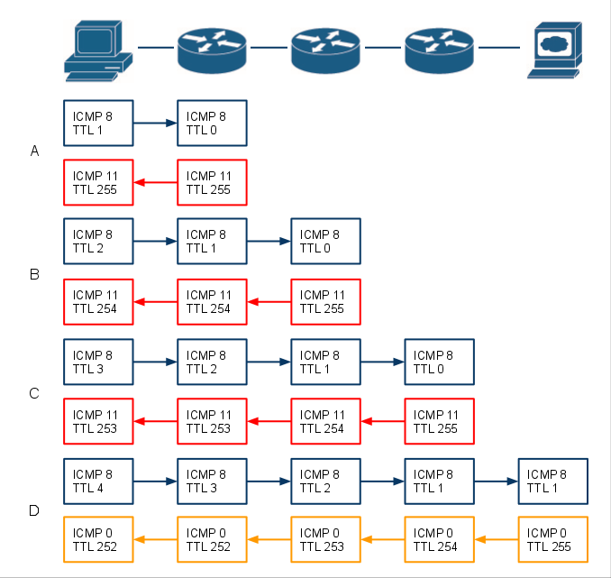
Tracerroute

Slide 65
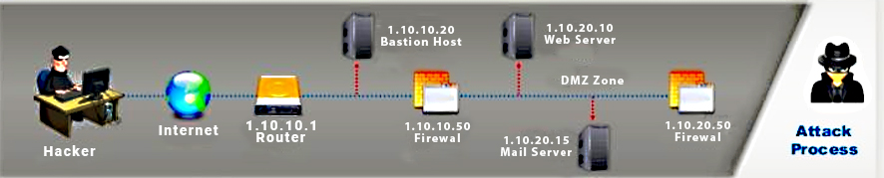
Traceroute Analysis
Những kẻ tấn công tiến hành “traceroute" để trích xuất thông tin về cấu trúc mô hình mạng, bộ định tuyến đáng tin cậy và vị trí tường lửa.
Ví dụ: sau khi chạy một số lộ trình theo dõi, kẻ tấn công có thể nhận được thông tin sau:
traceroute 1.10.10.20, bước thứ hai đến bước cuối cùng là 1.10.10.1
traceroute 1.10.20.10, bước thứ ba đến bước cuối cùng là 1.10.10.1
traceroute 1.10.20.10, bước thứ hai đến bước cuối cùng là 1.10.10.50
traceroute 1.10.20.15, bước thứ ba đến bước cuối cùng là 1.10.10.1
traceroute 1.10.20.15, bước thứ hai đến bước cuối cùng là 1,10.10,50
Bằng cách kết hợp thông tin này với nhau, những kẻ tấn công có thể vẽ sơ đồ hệ thống mạng.

Slide 66
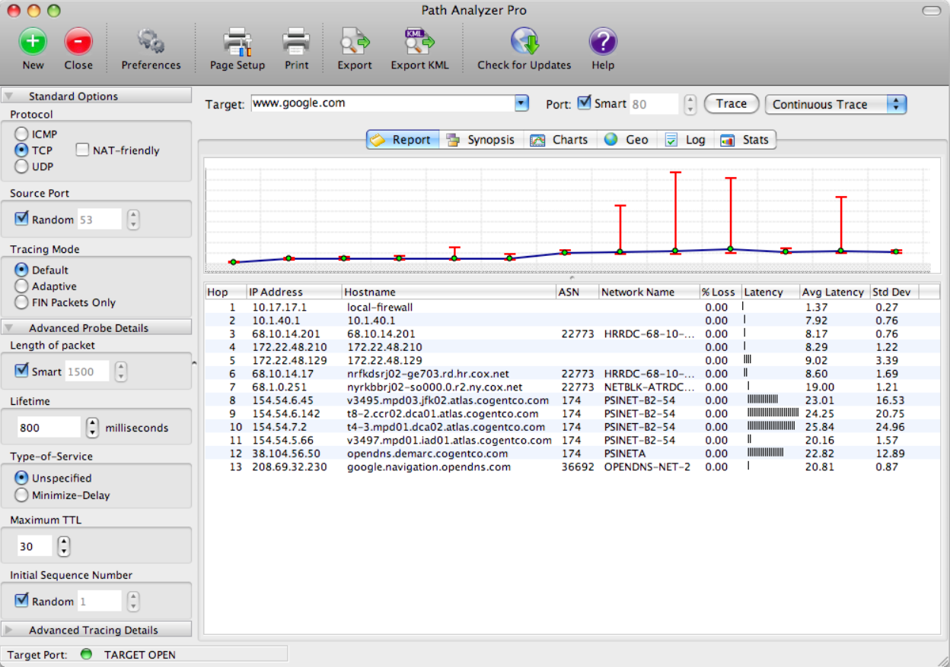
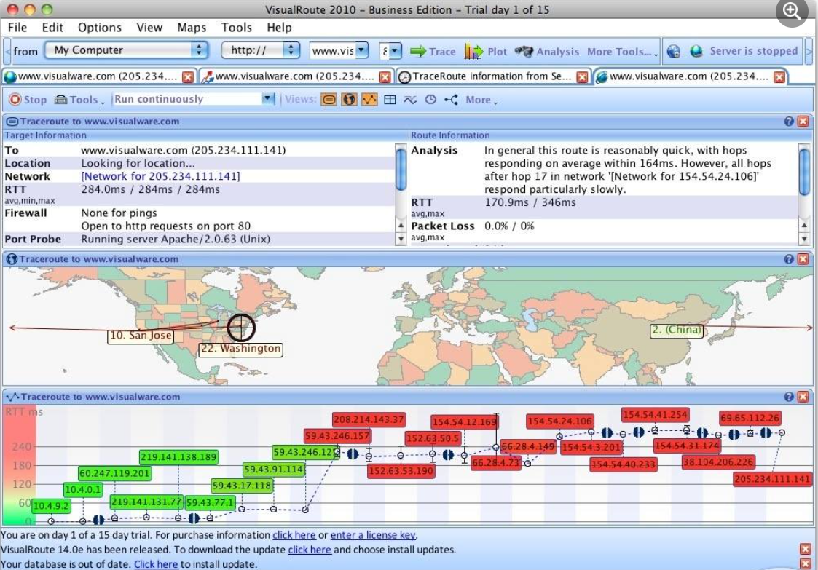
Traceroute Tools
GEO Spider http://www.oreware.com
Trout https://www.mcafee.com
Magic NetTrace http://www.tialsoft.com
Ping Plotter http://www.pingplotter.com
Traceroute Tool https://tools.keycdn.com

Slide 67
Phương pháp thu thập thông tin
Sử dụng công cụ tìm kiếm
Sử dụng dịch vụ web
Sử dụng mạng xã hội
Sử dụng thông tin trên website
Sử dụng thông tin email
Sử dụng thông tin cạnh tranh
Sử dụng Whois
Sử dụng DNS
Sử dụng kỹ nghệ xã hội

Slide 68
Footprinting sử dụng kỹ nghệ xã hội
Kỹ nghệ xã hội là một nghệ thuật khai thác hành vi của con người để trích xuất thông tin bí mật.
Kỹ nghệ xã hội phụ thuộc vào thực tế là mọi người không nhận thức được thông tin có giá trị của họ và bất cẩn trong việc bảo vệ nó.
Thông tin thu được qua Kỹ nghệ xã hội:
Số thẻ tín dụng và số an ninh xã hội.
Tên người dùng và mật khẩu.
Các sản phẩm bảo mật đang sử dụng.
Hệ điều hành và phiên bản phần mềm.
Thông tin phân bố các tầng mạng.
Địa chỉ IP và tên máy chủ.
Một số kỹ thuật:
Nghe lén
Nhìn lén
Điều tra tập tin rác
Mạo danh

Slide 69
Eavesdropping, Shoulder Surfing và Dumpster Diving
Eavesdropping | Shoulder Surfing | Dumpster Diving
Eavesdropping là nghe lén hoặc đọc trộm các thông tin. Lấy được thông tin từ tất cả các định dạng như âm thanh, hình ảnh hoặc bản viết tay | Shoulder surding là kỹ thuật mà kẻ tấn công sẽ bí mật quan sát mục tiêu để thu thập các thông tin nhạy cảm. Các thông tin bao gồm: password, chứng minh thư, thông tin về thẻ tín dụng,… | Dumpster diving là điều tra tập tin rác. Các thông tin có thể thu được bao gồm: hóa đơn, thông tin liên lạc, thông tin tài chính,… từ tập tin rác của tổ chức, máy in, …

Slide 70
1
Khái niệm cơ bản
2
Phương pháp thu thập thông tin
Kỹ thuật tấn công thăm dò
3
4
5
6
Dò quét lỗ hổng bảo mật
Kỹ thuật liệt kê
Giải pháp phòng chống

Slide 71
Kỹ thuật tấn công thăm dò
1
Giới thiệu chung về quét mạng
2
Các công cụ quét mạng
3
Kĩ thuật quét mạng
4
Công nghệ trốn tránh IDS/Firewall
5
Banner Grabbing
6
Vẽ sơ đồ mạng
7
Kiểm thử xâm nhập

Slide 72
Kỹ thuật tấn công thăm dò
1
Giới thiệu chung về quét mạng
2
Các công cụ quét mạng
3
Kĩ thuật quét mạng
4
Công nghệ trốn tránh IDS/Firewall
5
Banner Grabbing
6
Vẽ sơ đồ mạng
7
Kiểm thử xâm nhập

Slide 73

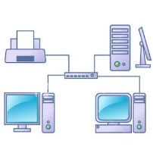
Giới thiệu chung về quét mạng
Mục tiêu của quét mạng
Quét mạng là bước đầu tiên trong quá trình tấn công của hacker nhằm xắc định cổng và dịch vụ của một hệ thống mạng.
Quá trình quét mạng thu thập thông tin của một tổ chức để thực hiện hoạt động tấn công vào các mục tiêu
Quá trình quét mạng
Gửi gói tin thăm dò
Lấy thông tin từ mạng
Khám phá thời gian của hệ thống, địa chỉ IP, những cổng đang hoạt động
Khám phá thông tin hệ điều hành, kiến trúc hệ thống
Khám phá lỗ hổng đang gặp phải của hệ thống
Khám phá dịch vụ máy chủ cung cấp
6

Slide 74
Cờ liên lạc TCP
Packet được ưu tiên
Kết thúc kết nối
Ngắt hoặc từ chối kết nối
Source Port |  |  | Destination Port
Sequence Number
Acknowledgment Number
Data Offset | Reserved | Flag | Window
Checksum |  |  | Urgent Pointer
Options(optional)
Data
0-31 Bits
UGR (Urgent)
FIN (Finish)
RST (Reset)
SYN (Synchronize)
PSH
(push)
ACK
Dữ liệu ưu tiên
Chấp phận kết nối
Khởi động quá trình kết nối
(Acknowledgment)
8
Quá trình giao tiếp giao tiếp TCP tiêu chuẩn được điều khiển bởi các cờ trong phần header

Slide 75
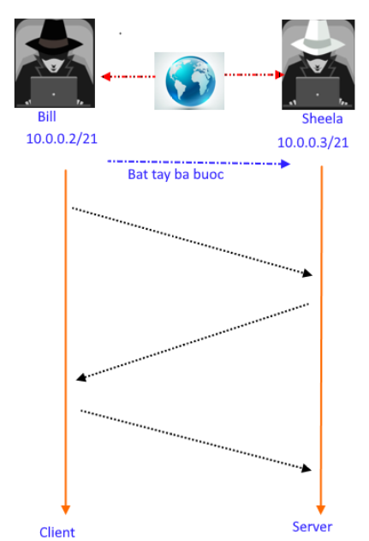
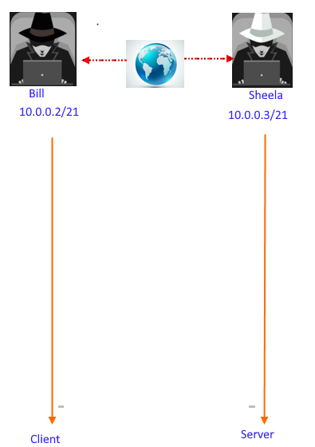
Quá trình giao tiếp tcp
Bắt đầu kết nối
Đóng kết nối
Bắt tay bốn bước
FIN, SEQ# 50
SYN, SEQ# 10
Hoàn thành trao đổi
Yêu cầu kết nối tới Sheela, cổng 21
ACK, ACK# 51, SEQ# 170
Nhận lời kết thúc
SYN + ACK, ACK#11, SEQ#142
Nghe kết nối, cổng 21 sẵn sàng
FIN, SEQ# 171
Đã nhận tất cả dữ liệu
ACK, ACK#143, SEQ# 11
Bắt đầu kết nối
ACK, ACK# 172, SEQ# 51
Đóng kết nối

Slide 76
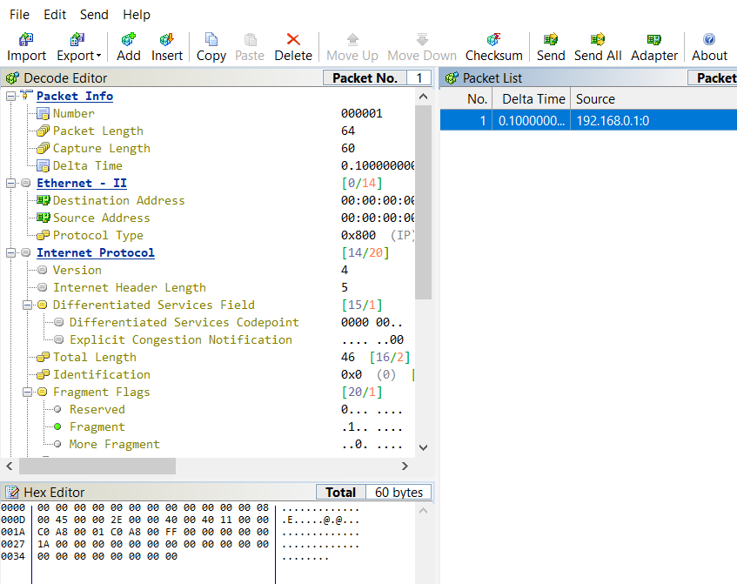
Tạo gói tuỳ chỉnh cờ TCP
Colasoft là công cụ tạo ra các gói mạng cho các cuộc tấn công
Ngoài ra, có thể tạo các gói rời rạc cho phép vượt qua tuờng lửa hay hệ thống IDS
Một số công cụ khác
NetScanTools Pro (https://www.netscantools.com)
Ostinato
(https://ostinato.org)
WAN Killer (https://www.solarwinds.com)
Packetth (http://packeth.sourceforge.net)
LANforge FIRE (https://www.candelatech.com)
9

Slide 77





Quét trong mạng IPv6
Kích thước địa chỉ IP tăng từ 32 lên 128 bit.
Các kĩ thuật quét mạng truyền thống không khả thi do vùng không gian địa chỉ lớn hơn.
Hệ thống có IPv6 phức tạp hơn và một số công cụ không hỗ trợ quét.
Lưu lượng lưu trữ về nhật ký, hoạt động của hệ thống lớn.
Một mạng IPv6 chứa lượng lớn người dùng, vì vậy nếu thành công
cho rất nhiều dữ liệu của các máy trạm trong hệ thống mạng này.
10

Slide 78
Kỹ thuật tấn công thăm dò
1
Giới thiệu chung về quét mạng
2
Các công cụ quét mạng
3
Kĩ thuật quét mạng
4
Công nghệ trốn tránh IDS/Firewall
5
Banner Grabbing
6
Vẽ sơ đồ mạng
7
Kiểm thử xâm nhập

Slide 79
1
Các công cụ quét trên máy tính
2
Các công cụ quét trên di động

Slide 80


Nmap
Là công cụ mã nguồn mở miễn phí. Các chuyên gia quản trị mạng có thể sử dụng để xem thiết bị nào đang chạy trên hệ thống cũng như dò cổng mở và phát hiện nguy cơ bảo mật
Thu thập thông tin bằng cách gửi dữ liệu thô tới hệ thống. Sau đó lắng nghe và phân tích phản hồi để đóng hoặc lọc theo một cách nào đó.
13

Slide 81


Hping2/Hping3
Sử dụng dòng lệnh và một số công cụ tạo gói cho giao thức TCP/IP
Dùng để kiếm tra tường lừa, quét cổng nâng cao, thử nghiệm mạng, kiểm tra IDS, đoán thời gian hoạt động từ xa, TCP/IP stacks auditing, manual path MTU discovery
2
14

Slide 82










Một số câu lệnh trong Hping
ICMP Ping
Hping3 -1 10.0.0.25
SYN scan on port 50-60
Hping3 -8050-60 –s 10.0.0.25 -V
ACK scan on port 80
Hping3 –A 10.0.0.25 –p 80
FIN, FUSH scan on port 80
Hping3 –F –P –U 10.0.0.25.-P 80
UDP scan on port 80
Hping3 -2 10.0.0.25 -80
Scan entire subnet for live host
Hping3 –F –P –U 10.0.0.25 –P 80
Collecting Initial sequense Number
Hping3 192.168.1.103 –Q –p 139 -s
Intercept all traffic containing HTTP signal
Hping3 -9 HTTP –I eth0
Firewalls and Time Stamps
Hping3 –s 72.14.207.99 –p 80 –tcp-timestamp
SYN flooding a victim
Hping3 –S 192.168.1.1 –a 192.168.1.254 –p 22 --flood

Slide 83

NetScanningTools Pro
Ứng dụng thu thập thông tin, xử lý sự cố mạng, điều khiển, chuẩn đoán thành phần mạng
Công cụ kiểm tra tập chung IPv4/v6, tên miền, email, URL tự động hoặc thủ công
SuperScan (https://www.mcafee.com)
PRT Network Monitor (https://www.paessler.com/)
NewT Professionnal (https://www.komodolabs.com)
MegaPing (http://www.magnetosoft.com)

Slide 84
1
Các công cụ quét trên máy tính
2
Các công cụ quét trên di động

Slide 85






Công cụ quét trên di động
Hackcode
https://play.google.com
zANTI
https://zanti.en.softonic.com
cSploit
http://www.csploit.org
FaceNiff
https://www.hackingtools.in
PortDroid NetWork AnaLysis
https://play.google.com
https://10base-t.com
https://www.fing.com

Slide 86
Kỹ thuật tấn công thăm dò
1
Giới thiệu chung về quét mạng
2
Các công cụ quét mạng
3
Kĩ thuật quét mạng
4
Công nghệ trốn tránh IDS/Firewall
5
Banner Grabbing
6
Vẽ sơ đồ mạng
7
Kiểm thử xâm nhập

Slide 87
Kết nối TCP/Quét mở toàn bộ
Phương pháp quét mở TCP
Quét mở một nửa
Xmas Scan
Phương pháp quét ẩn TCP
Quét TCP Mạng dịch vụ
Quét TCP cờ nghịch đảo
FIN Scan
Sử dụng bên thứ ba và các TCP giả mạo
Quét thăm dò cơ ACK
NULL Scan
Quét UDP Mạng dịch vụ
Quét tiêu đề IDLE/IP ID
Quét UDP

Slide 88
Quét nối mạng dịch vụ
1
Quét TCP mạng dịch vụ
2
Quét UDP mạng dịch vụ
3

Slide 89
Quét nối mạng dịch vụ
1
2
Quét TCP mạng dịch vụ
3
Quét UDP mạng dịch vụ

Slide 90
Khái niệm:
Quét là quá trình thu thập thông tin về các hệ thống đang "sống" và phản hồi trên mạng. Kỹ thuật quét cổng giúp kẻ tấn công xác định các cổng đang mở trên máy chủ hoặc máy chủ được nhắm mục tiêu. Quản trị viên thường sử dụng kỹ thuật quét cổng để xác minh các chính sách bảo mật của mạng của họ, trong khi những kẻ tấn công sử dụng chúng để xác định các dịch vụ đang chạy trên máy chủ với mục đích xâm phạm mạng.

Slide 91

ICMP Scanning - Kiểm tra Hệ thống Trực tiếp
Những kẻ tấn công sử dụng tính năng quét ICMP để gửi các gói ICMP đến hệ thống đích nhằm thu thập tất cả thông tin cần thiết về nó. Điều này là như vậy bởi vì 1CMP không có sự trừu tượng hóa cổng và nó không giống như tính năng quét cổng. Tuy nhiên, sẽ rất hữu ích khi xác định máy chủ nào trong mạng đang chạy bằng cách ping tất cả chúng (Nmap sử dụng tùy chọn -P để quét ICMP song song, điều này có thể xảy ra nhanh chóng). Người dùng cũng có thể tăng số lượng ping song song bằng cách sử dụng Loption. Nó cũng có thể hữu ích để điều chỉnh giá trị thời gian chờ ping bằng cách sử dụng tùy chọn -T. Quét ping liên quan đến việc gửi các yêu cầu ICMP ECHO đến một máy chủ. Nếu máy chủ còn sống, máy chủ sẽ trả lại ICMP ECHO trả lời. Quá trình quét này rất hữu ích để xác định vị trí các thiết bị đang hoạt động hoặc xác định xem ICMP có vượt qua tường lửa hay không.

Slide 92

Ping Sweep - Truy vấn ICMP
Quét ping (còn được gọi là quét ICMP) là một kỹ thuật quét mạng cơ bản được sử dụng để xác định dải địa chỉ IP nào ánh xạ tới các máy chủ trực tiếp (máy tính). Mặc dù một ping duy nhất sẽ cho người dùng biết liệu một máy chủ lưu trữ được chỉ định có tồn tại trên mạng hay không, một quá trình quét ping bao gồm các yêu cầu ICMP ECHO được gửi đến nhiều máy chủ. Nếu một máy chủ được chỉ định đang hoạt động, máy chủ đó sẽ trả lại phản hồi ICMP ECHO.
Quét ping là một trong những phương pháp lâu đời nhất và chậm nhất được sử dụng để quét mạng. Tiện ích này được phân phối trên hầu hết các nền tảng hoạt động như một điểm danh cho các hệ thống; một hệ thống đang hoạt động trên mạng trả lời truy vấn ping mà một hệ thống khác gửi đi.

Slide 93

ICMP Echo Scanning
Công cụ quét ping giúp ping toàn bộ phạm vi địa chỉ IP mạng để xác định các hệ thống đang hoạt động. Dưới đây là các công cụ quét ping cho phép người ta xác định các máy chủ trực tiếp trên mạng mục tiêu bằng cách gửi nhiều yêu cầu ICMP ECHO đến các máy chủ khác nhau trên mạng cùng một lúc.

Slide 94
Quét nối mạng dịch vụ
1
Quét TCP mạng dịch vụ
2
Quét UDP mạng dịch vụ
3

Slide 95

TCP Connect / Full Open Scan
TCP Connect / Full Open Scan là một trong những hình thức quét TCP đáng tin cậy nhất. Trong quá trình quét TCP Connect, lệnh gọi hệ thống TCP connect () của hệ điều hành sẽ cố gắng mở một kết nối đến mọi cổng trên máy đích. Nếu cổng đang nghe, cuộc gọi connect () sẽ dẫn đến kết nối thành công với máy chủ lưu trữ trên cổng cụ thể đó; nếu không, nó sẽ trả về một thông báo lỗi cho biết rằng cổng không thể truy cập được.

Slide 96

Quét ẩn (Quét nửa mở)
Quét ẩn liên quan đến việc đặt lại đột ngột kết nối TCP giữa máy khách và máy chủ trước khi hoàn thành các tín hiệu bắt tay ba chiều, do đó, làm cho kết nối ở trạng thái mở một nửa. Quét ẩn sẽ gửi một khung duy nhất đến một cổng TCP mà không cần bất kỳ thao tác bắt tay TCP nào hoặc chuyển gói bổ sung. Kiểu quét này gửi một khung hình duy nhất với mong đợi một phản hồi duy nhất. Quá trình quét nửa mở sẽ mở một phần kết nối nhưng dừng giữa chừng. Quét ẩn còn được gọi là "quét SYN", bởi vì nó chỉ gửi gói SYN. Điều này ngăn dịch vụ thông báo kết nối đến. TCP SYN hoặc quét nửa mở là một phương pháp quét cổng ẩn.

Slide 97

Inverse TCP Flag Scanning
Kẻ tấn công quét cờ TCP ngược gửi các gói thăm dò TCP có đặt cờ TCP (FIN, URG, PSH) hoặc không có cờ. Khi cổng mở, kẻ tấn công không nhận được bất kỳ phản hồi nào từ máy chủ, trong khi khi cổng đóng, kẻ đó sẽ nhận RST từ máy chủ đích.
Các cơ chế bảo mật như tường lửa và IDS phát hiện các gói SYN được gửi đến các cổng nhạy cảm của các máy chủ được nhắm mục tiêu. Các chương trình như Synlogger và Courtney có sẵn để ghi lại các nỗ lực quét cờ SYN nửa mở. Đôi khi, các gói thăm dò được kích hoạt với cờ TCP có thể đi qua các bộ lọc mà không bị phát hiện, tùy thuộc vào cơ chế bảo mật được cài đặt

Slide 98
Quét nối mạng dịch vụ
1
Quét TCP mạng dịch vụ
2
Quét UDP mạng dịch vụ
3

Slide 99

UDP Scanning
Sử dụng giao thức UDP thay vì TCP. Không có bắt tay ba chiều cho quá trình quét UDP. Giao thức UDP có thể khó sử dụng hơn so với quét TCP vì bạn có thể gửi một gói tin, nhưng bạn không thể xác định máy chủ còn sống, đã chết hay đã được lọc. Tuy nhiên, bạn có thể sử dụng một ICMP để kiểm tra các cổng mở hoặc đóng. Nếu bạn gửi gói UDP đến một cổng mà không có ứng dụng nào bị ràng buộc với nó, ngăn xếp IP sẽ trả về một gói không thể truy cập cổng ICMP. Nếu bất kỳ cổng nào trả về lỗi ICMP, do đó nó sẽ đóng lại, để lại các cổng không trả lời nếu chúng đang mở hoặc được lọc qua tường lửa. Điều này xảy ra bởi vì các cổng mở không phải gửi một xác nhận để phản hồi lại một đầu dò, và các cổng đóng thậm chí không cần phải gửi một gói lỗi.

Slide 100
Kỹ thuật tấn công thăm dò
1
Giới thiệu chung về quét mạng
2
Các công cụ quét mạng
3
Kĩ thuật quét mạng
4
Công nghệ trốn tránh IDS/Firewall
5
Banner Grabbing
6
Vẽ sơ đồ mạng
7
Kiểm thử xâm nhập

Slide 101
CÔNG NGHỆ NÉ TRÁNH IDS/FIREWALL
- Phân mảnh gói tin: Gửi các gói tin thăm dò bị phân mảnh tới các máy chủ dự định nơi sẽ lắp ráp lại sau khi nhận được đầy đủ các mảnh.
- Định tuyến nguồn: Xác định đường dẫn định tuyến cho gói không đúng định dạng để đến máy chủ dự định.
- Địa chỉ IP mồi nhử: Tạo hoặc chỉ định thủ công địa chỉ IP mồi nhử khiến cho IDS/Firewall không thể xác định được địa chỉ IP thật.
- Địa chỉ IP giả mạo: Thay đổi địa chỉ IP nguồn để các gói tin có vẻ như được đến từ 1 người khác.
- Proxy server: Sử dụng chuỗi các máy chủ proxy để ẩn nguồn thật của quá trình quét và tránh 1 số hạn chế của IDS/Firewall

Slide 102


Phân mảnh gói tin
Phân mảnh gói đề cập đến việc tách 1 gói tin thăm dò thành nhiều gói nhỏ hơn trong khi gửi nó vào mạng.
Nó không phải là 1 kỹ thuật quét mới mà là 1 sửa đổi các kỹ thuật trước đó
TCP headers được chia thành nhiều gói để các bộ lọc gói không phát hiện được những gì các gói tin dự định làm.

Slide 103





Định tuyến nguồn
Khi gói truyền đi qua các nút trong mạng, mỗi bộ định tuyến sẽ kiểm tra địa chỉ IP địch và chọn bước tiếp theo để hướng gói tin đến đích.
Định tuyến nguồn đề cập đến việc gửi 1 gói tin đến đích dự kiến với 1 phần hoặc toàn bộ tuyến đường được chỉ định.
Trong định tuyến nguồn, kẻ tấn công đưa ra 1 số hoặc tất cả các quyết định này trên bộ định tuyến.

Slide 104

Địa chỉ IP mồi nhử
- Kỹ thuật mồi địa chỉ IP đề cập đến tạo hoặc chỉ định thủ công địa chỉ IP của mồi nhử để né tránh IDS/firewall
- Có vẻ như mục tiêu làm mồi nhử giống như các host đang quét mạng
- Kỹ thuật này khiến IDS/firewall khó xác định được địa chỉ nào thực sự là quét mạng và đâu là mồi nhử
Decoy scanning sử dụng Nmap
Nmap có 2 lựa chọn để quét:
nmap –D RND :10 [target]
(tạo ra 1 con số ngẫu nhiên cho mồi nhử)
nmap –D decoy1,decoy2,decoy3,..
(Chỉ định thủ công địa chỉ IP của mồi nhử)

Slide 105



Giả mạo địa chỉ IP
- Kỹ thuật này đề cập đến việc thay đổi địa chỉ IP nên kẻ tấn công có thể biết được như là đến từ 1 người khác.
- Khi nạn nhân trả lời địa chỉ này,nó quay lại địa chỉ giả mạo và không phải là địa chỉ thật của kẻ tấn công.
- Kẻ tấn công thay đổi thông tin địa chỉ trong đầu gói tin IP và trường bit địa chỉ nguồn để né tránh IDS/firewall.
IP Spofing sử dụng Hping3:
Hping3 www.certifiedhacker.com –a 7.7.7.7
Kẻ tấn công gửi gói tin từ 1 địa chỉ giả mạo 7.7.7.7
Địa chỉ nạn nhân: 5.5.5.5
Địa chỉ thật 7.7.7.7
Chú ý: bạn sẽ không thể hoàn thành quá trình bắt tay ba bước và kết nối TCP thành công với 1 địa chỉ giả mạo.

Slide 106




Kỹ thuật phát hiện giả mạo IP: Direct TTL Probes
Gửi gói tin đến máy chủ chứa gói tin giả mạo kích hoạt trả lời và so sánh TTL với gói tin nghi ngờ, Nếu TTL không giống như gói tin được kiểm tra,đây là 1 gói giả mạo
Kỹ thuật này thành công khi kẻ tấn công ở trong 1 mạng con khác với mạng của nạn nhân
Gửi 1 gói tin từ địa chỉ giả mạo 10.0.0.5 với TTL =13
Kẻ tấn công với ip giả mạo:10.0.0.5
Gửi 1 gói tin tới 10.0.0.5
Mục tiêu
Trả lời từ địa chỉ thật với TTL= 25
10.0.0.5
Chú ý: lưu lượng truy cập bình thường từ 1 host có thể tương phản TTL tùy thuộc vào lưu lượng mẫu

Slide 107

Kỹ thuật phát hiện giả mạo IP: IP identification Number
Gửi truy vấn đến máy chủ nghi ngờ chứa gói tin giả mạo nơi kích hoạt và so sánh ID IP với dữ liệu nghi ngờ
Nếu IP ID không giống với giá trị của gói được kiểm tra,gói tin đó là giả mạo
Kỹ thuật sẽ thành công nếu kẻ tấn công trong cùng 1 mạng con.

Slide 108

Kỹ thuật phát hiện giả mạo IP: TCP Flow Control Method
Những kẻ tấn công gửi gói tn TCP giả mạo,sẽ không nhận dc các gói tin ACK-SYN của mục tiêu.
Dó đó kẻ tấn công không thể đáp ứng với sự thay đổi trong kích thước của cửa sổ tắc nghẽn.
Khi lưu lượng đã nhận vẫn tiếp tục sau khi hết kích thước của sổ,hầu hết đều là các gói tin giả mạo.

Slide 109

Các biện pháp đối phó giả mạo ip
Mã hóa tất cả các dữ liệu mạng bằng 1 số giao thức như Ipsec,TLS,SSH,HTTPS
Sử dụng số thứ tự ban đầu ngẫu nhiên để ngăn chặn tấn công giả mạo dựa trên số ban đầu giả mạo
Lọc xâm nhập: sử dụng router và firewall ở mạng của bạn để lọc các gói đến có vẻ như từ 1 địa chỉ nội bộ
Sử dụng firewall nhiều lớp cung cấp khả năng bảo mật sâu
Không trả lời Xác thực IP-based
Lọc đầu ra: lọc tất cả các gói tin gửi đi có địa chỉ IP cục bộ không hợp lệ làm địa chỉ nguồn

Slide 110


Máy chủ proxy
Proxy server là 1 ứng dụng đóng vai trò trung gian để kết nối các máy tính với nhau
Để ẩn nguồn thật sự của quá trình quét và tránh các hạn chế của IDS/Firewall.
Lý do kẻ tấn công sử dụng máy chủ proxy
Để che giấu nguồn thật sự của cuộc tấn công bằng cách mạo nhận 1 địa chỉ nguồn giả của proxy.
Để truy cập vào mạng nội bộ và các tài nguyên web bị hạn chế.
Để làm gián đoạn tất cả các yêu cầu do users gửi và truyền đến đích thứ 3.
Chuỗi nhiều máy chủ proxy để tránh bị phát hiện
Note: Có thể tìm kiếm trên Google với từ khóa”free proxy server “

Slide 111




Chuỗi Proxy
Nguời dùng yêu cầu tài nguyên từ máy chủ.
Máy khách proxy ở hệ thống của người dùng kết nối tới máy chủ proxy và vượt qua yêu cầu của máy chủ proxy .
Máy chủ proxy tách thông tin nhận dạng của người dùng và chuyển yêu cầu đến máy chủ proxy tiếp theo.
Quá trình này được lặp lại bởi tất cả các máy chủ proxy trong chuỗi.
Cuối cùng, yêu cầu không được mã hóa đến được web server.
IP:20.10.10.2
Port:9012
IP:10.10.20.5
Port:8023
IP:20.10.15.4
Port:80.30
User
Lưu lượng không được mã hóa
IP:20.15.15.3
Port:8054
IP:15.20.15.2
Port:8045
IP: 10.20.10.8
Port:8028
Web server

Slide 112

Proxy tools
Proxy tool: Cyberghost:
Cho phép bạn bảo vệ sự riêng tư trực tuyến,truy cập ẩn danh và truy cập những nội dung bị chặn hoặc ẩn
Ẩn ip của bạn và thay thế bằng lựa chọn của bạn
Nguồn : www.cyberghostvpn.com
Tor
https://www.torproject.org
Burp Suite
https://portswigger.net/burp
Hotspot Shield
https://www.hotspotshield.com
Charlet
https://www.charlesproxy.com
Proxifier
https://www.proxifier.com

Slide 113


Proxy tools for Mobile
Shadowsocks
ProxyDroid
CyberGhost VPN
https://www.cyberghostvpn.com
Server Ultimate
https://www.icecoldapps.com
Hotspot Shield
https://www.hotspotshield.com
Proxy Manager
https://ploy.google.com
NetShade
https://www.roynersw.com

Slide 114


Anonymizers
Trình ẩn danh xóa tất cả các thông tin nhận dạng khỏi máy tính của người dùng trong khi người dùng lướt internet
Trình ẩn danh làm cho hoạt động trên internet không thể theo dõi được
Trình ẩn danh cho phép bạn vượt qua kiểm duyệt Internet
Tại sao cần sử dụng trình ẩn danh
Quyền riêng tư và ẩn danh
Bảo vệ khỏi các cuộc tấn công trực tuyến
Truy cập nội dung bị hạn chế
Bỏ qua quy tắc IDS và tường lửa

Slide 115


Anonymizer
Alkasir
Đa nền tảng, mã nguồn mở, công cụ vượt qua kiểm duyệt mạnh mẽ và cũng là các bản đồ các mẫu kiểu duyệt toàn thế giới
Tails
Là một hệ điều hành trực tiếp, người dùng có thể bắt đầu mọi máy tính bằng cách sử dụng 1 DVD, USB, hay 1 thẻ SD.

Slide 116

Anonymizer
Whonix
Là một hệ điều hành dành cho máy tính để bàn được thiết kế để bảo mật và quyền riêng tư nâng cao
TunnelBear
https://www.tunnelbear.com
Jon Do
https://anonymous-proxy-servers.net
Psiphon
https://www.psiphon3.com
proxify
https://proxify.com
Invisible Internet Project
https://geti2p.net

Slide 117


Anonymizer for mobile
Orbot
Psiphon

Slide 118
Kỹ thuật tấn công thăm dò
1
Giới thiệu chung về quét mạng
2
Các công cụ quét mạng
3
Kĩ thuật quét mạng
4
Công nghệ trốn tránh IDS/Firewall
5
Banner Grabbing
6
Vẽ sơ đồ mạng
7
Kiểm thử xâm nhập

Slide 119

Banner grabbing
Lấy biểu ngữ là phương pháp xác định hệ điều hành đang chạy trên hệ thống mục tiêu từ xa. Có 2 loại lấy biểu ngữ là: chủ động và bị động
Việc xác định hệ điều hành được sử dụng trên máy chủ mục tiêu cho phép kẻ tấn công tìm ra các lỗ hổng mà hệ thống đặt ra và các cách khai thác có thể hoạt động trên hệ thống để tiếp tục thực hiện các cuộc tấn công bổ sung.
Biểu ngữ chủ động
Biểu ngữ thụ động
- Các gói được cấu tạo đặc biệt được gửi đến hệ điều hành từ xa và các phản hồi được ghi nhận
- Các phản hồi sau đó được so sánh với cơ sở dữ liệu để xác định các vấn đề
- Phản hồi từ các hệ điều hành khác nhau do sự khác biệt trong triển khai TCP/IP
- Lấy biểu ngữ từ tệp tin lỗi
Các tệp tin lỗi cung cấp thông tin như loại máy chủ loại hệ điều hành và công ục SSL được hệ thống từ xa đích sử dụng
- Sniffing lưu lựợng mạng
Việc thu thập và phân tích gói tin từ mục tiêu cho phép kẻ tấn công xác định hệ điều hành được hệ thống từ xa sử dụng
- Lấy biểu ngữ từ tiện ích mở rộng
Tìm kiếm tiện ích mở rộng trong URL có thể hỗ trợ việc xác định phiên bản của ứng dụng
Ví dụ: .aspx => Máy chủ IÍ và nền tảng Windows

Slide 120


Cách xác định hệ điều hành mục tiêu
- Kẻ tấn công có thể xác định hệ điều hành đang chạy trên máy đích bằng cách xem kích thước Time to Live (TTL) và kích thước của gói đầu tiên trong phiên TCP
- Sniff/nắm bắt phản hồi được tạo ra từ máy đích bằng cách sử dụng các công cụ dò tìm gói như Wireshark và quan sát các trường kích thước TCP và TTL

Slide 121
Cách xác định hệ điều hành mục tiêu
Giá trị của các hệ điều hành
Operating System | Time to live | TCP Window Size
Linux (Kernel 2.4 and 2.6) | 64 | 5840
Goggle Linux | 64 | 5720
FreeBSD | 64 | 65535
OpenBSD | 64 | 16384
Windows 95 | 32 | 8192
Windows 2000 | 128 | 16384
Windows XP | 128 | 65535
Windows 98, Vista and 7 (Server 2008) | 128 | 8192
IOS 12.4 (Cisco Routers) | 255 | 4128
Solaris 7 | 255 | 8760
AIX 4.3 | 64 | 16384

Slide 122
Các biện pháp đối phó việc lấy biểu ngữ
Tắt hoặc thay đổi biểu ngữ
Ẩn các tiện ích mở rộng khỏi trang web
Sử dụng biểu ngữ giả để đánh lừa hoặc đánh lừa kẻ tấn công
Tắt các dịch vụ không cần thiết trên máy chủ mạng để hạn chế tiết lộ thông tin
Sử dụng công cụ ServerMask (http://www.port80software.com) để tắt hoặc thay đổi thông tin biểu ngữ
Bộ nhớ đệm 2.x với mod_headers sử dụng chủ thị tệp trong httpd.conf để thay đổi thông tin của biểu ngữ với tiêu đề máy chủ "Tên máy chủ mới"
Ngoài ra, hãy thay đổi dòng ServerSignature thành ServerSignature Off trong file httpd.conf
Phần mở rộng tệp tiết lộ thông tin về công nghệ máy chủ cơ bản mà kẻ tất công có thể sử dụng để khởi động các cuộc tấn công
Ẩn phần mở rộng tập để che công nghệ WEB
Thay đổi, ánh xạ ứng dụng chẳng hạn như .áp với .html hay .foo, etc... để che giấu thông tin của máy chủ
Người dùng bộ nhớ đệm có thể sử dụng chỉ thị mod_negotiation
Người dùng IIS sử dụng các công cụ như PageXchanger để quản lý phần mở rộng tệp

Slide 123
Kỹ thuật tấn công thăm dò
1
Giới thiệu chung về quét mạng
2
Các công cụ quét mạng
3
Kĩ thuật quét mạng
4
Công nghệ trốn tránh IDS/Firewall
5
Banner Grabbing
6
Vẽ sơ đồ mạng
7
Kiểm thử xâm nhập

Slide 124













Vẽ sơ đồ mạng (Drawing Network Diagrams)
Vẽ sơ đồ mạng của một mục tiêu cung cấp các thông tin có giá trị về mạng và kiến trúc của nó cho kẻ tấn công
Sơ đồ mạng sẽ hiển thị đường dẫn logic hoặc vật lý đến một mục tiêu tiềm năng
Intranet
DMZ
Intranet
User 1
User 2
File server
Email server
Web server
User 1
User 2
File server
App Server
Switch
Internet
Proxy Server
Router
Proxy Server
User 3
User 4
App Server
PHP server
HTTP server
User 3
User 4
SAN
DB server

Slide 125
Công cụ lập bản đồ và khám phá mạng (Network Discovery and Mapping Tools)
Các công cụ lập bản đồ và khám phá mạng:
Cho phép bạn xem bản đồ mạng của mình, phát hiện các vi giả mạo ở cả phạm vi phần cứng và phần mềm.
Thông báo cho bạn bất cứ khi nào một máy chủ cụ thể hoạt động hoặc gặp sự cố, xác định máy chủ ngừng hoạt động hoặc các vấn đề liên quan đến hiệu suất.

Slide 126






Công cụ lập bản đồ và khám phá mạng (Network Discovery and Mapping Tools)
Network Topology Mapper
Network Topology Mapper phát hiện ra một mạng và tạo ra một sơ đồ mạng toàn diện
Nó hiển thị các kết nối chuyên sâu như dữ liệu cấu trúc liên kết Lớp 2 và Lớp 3 của OSI
OpManager
https://www.manageengine.com
The Dude
https://mikrotik.com
NetSurveyor
http://nutsaboutnets.com
NetBrain
https://www.netbraintech.com
Spicework Inventory
https://www.spicework.com

Slide 127
Các đặc trưng của công cụ Network Topology Mapper
Phát hiện và lập bản đồ cấu trúc liên kết mạng
Tự động phát hiện toàn bộ mạng và tạo bản đồ mạng toàn diện và chi tiết
Xuất sơ đồ mạng sang Visio
Xuất sơ đồ mạng sang các định dạng khác như Microsoft Office® Visio®, Orion Network Atlas, PDF và PNG
Lập bản đồ mạng để tuân thủ quy định
Cho phép một người giải quyết trực tiếp việc tuân thủ PCI và các quy định khác yêu cầu duy trì sơ đồ mạng cập nhật.
Khám phá mạng đa cấp
Thực hiện khám phá mạng đa cấp để tạo bản đồ mạng OSI Lớp 2 và Lớp 3 tích hợp bao gồm thông tin chi tiết về thiết bị
Tự động phát hiện các thay đổi đối với cấu trúc liên kết mạng
Tự động phát hiện các thiết bị mới và các thay đổi đối với cấu trúc liên kết mạng với tính năng quét mạng theo lịch trình

Slide 128







Các công cụ khám phá mạng dành cho di động (Network Discovery Tools for Mobile)
Scany
Network “Swiss-Army-Knife
Prodroid Network Analysis
https://play.google.com
NetX-Network Discovery Tools
https://play.google.com
Network Mapper
https://play.google.com
Fing-Network Tools
https://www.fing.io
EzNetScan
https://play.google.com

Slide 129
Kỹ thuật tấn công thăm dò
1
Giới thiệu chung về quét mạng
2
Các công cụ quét mạng
3
Kĩ thuật quét mạng
4
Công nghệ trốn tránh IDS/Firewall
5
Banner Grabbing
6
Vẽ sơ đồ mạng
7
Kiểm thử xâm nhập

Slide 130




KIỂM THỬ XÂM NHẬP (SCANNING PEN TESTING)
Kiểm tra khả năng thâm nhập của quá trình quét mạng giúp xác định tình trạng bảo mật của mạng bằng cách xác định các hệ thống đang hoạt động, phát hiện các cổng đang mở, các dịch vụ liên kết và lấy biểu ngữ hệ thống từ một vị trí từ xa để mô phỏng một nỗ lực tấn công mạng
Trong quá trình kiểm thử, báo cáo thử nghiệm thâm nhập sẽ giúp quản trị viên hệ thống có thể:
a
Đóng cổng không sử dụng
Tắt dịch vụ không cần thiết
Ẩn hoặc tùy chỉnh các biểu ngữ
Khắc phục sự cố lỗi cấu hình
Hiệu chỉnh các quy tắc tường lửa

Slide 131
KIỂM THỬ XÂM NHẬP (SCANNING PEN TESTING)
Khám phá máy chủ
Sử dụng các công cụ như Nmap, Angry IP Scanner,…
Kiểm tra máy chủ trực tuyến sử dụng Nmap, Angry IP Scanner, SolarWinds Engineer’s toolset..
Kiểm tra các cổng mở sử dụng Nmap, NetScanTools Pro, Hping3, SuperScan,…..
Quét ngoài IDS và tường lửa sử dụng công nghệ phân mảnh gói, định tuyến nguồn, giả mạo địa chỉ IP….
Thực hiện lấy biểu ngữ hoặc dấu vân tay hệ điều hành bằng cách gửi các gói được chế tạo đặc biệt và so sánh các phản hồi với CSDL
Vẽ sơ đồ mạng của các máy chủ dễ bị tấn công sử dụng Network Topology Mapper, OpManager, The Dude….
Ghi lại tất cả các phát hiện
Quét cổng
Sử dụng Nmap, NetScanTools Pro,…
Quét ngoài IDS và tường lửa
Sử dụng công nghệ như phân mảnh gói, định tuyến nguồn,..
Lấy biểu ngữ hoặc dấu vân tay hệ điều hành
Gửi các gói được chế tạo đặc biệt và so sánh phản hồi với CSDL
Vẽ sơ đồ mạng
Sử dụng Network Topolog Mapper, OpManager,…
Ghi lại tất cả các phát hiện

Slide 132
1
Khái niệm cơ bản
2
Phương pháp thu thập thông tin
Kỹ thuật tấn công thăm dò
3
4
5
6
Dò quét lỗ hổng bảo mật
Kỹ thuật liệt kê
Giải pháp phòng chống

Slide 133
Luồng Module
1
2
3
Các khái niệm liệt kê
Liệt kê
NetBIOS
Liệt kê
SNMP
4
5
6
Liệt kê
LDAP
Liệt kê
NTP
Liệt kê SMTP và DNS
7
Các kỹ thuật liệt kê khác

Slide 134








Liệt kê là gì
Trong giai đoạn điều tra, kẻ tấn công tạo ra các kết nối tích cực với hệ thống và thực hiện các truy vấn được định hướng để có thêm thông tin về mục tiêu
Thông tin được điều tra bởi kẻ xâm nhập
Tài nguyên mạng
Mạng chia sẻ
Những kẻ tấn công sử dụng thông tin trích xuất để xác định các điểm tấn công hệ thống và thực hiện các cuộc tấn công bằng mật khẩu để truy cập trái phép vào tài nguyên hệ thống thông tin
Bảng định tuyến
Kiểm tra cài đặt dịch vụ
Chi tiết SNMP và FQDN
Tên máy
Enumeration được thực hiện trong môi trường mạng nội bộ
Người dùng và nhóm
Ứng dụng và biểu ngữ

Slide 135





Các kĩ thuật liệt kê
Trích xuất tên người dùng bằngcách sử dụng email ID
Trích xuất thông tin bằng mật khẩu mặc định
01
04
Brute force Active Directory
Trích xuất thông tin bằng cách sử dụng DNS Zone Transfer
02
05
Trích xuất nhóm người dùng từ windows
Trích xuất tên người dùng bằng SNMP
03
06
Notes:
Kĩ thuật liệt kê :
Để trích xuất thông tin về mục tiêu :
Trích xuất tên người dùng bằng cách sử dụng ID email
Mọi địa chỉ email đều chứa hai phần: tên người dùng và tên miền. Cấu trúc của địa chỉ email là tên người dùng @ tên miền. Hãy xem xét abc@gmail.com; trong địa chỉ email này, "abc" (chuỗi ký tự đứng trước ký hiệu '@') là tên người dùng và "gmail.com" (chuỗi ký tự theo sau ký hiệu '@') là tên miền.
Trích xuất thông tin bằng mất khẩu mặc định
Nhiều tài nguyên trực tuyến cung cấp danh sách các mật khẩu mặc định do nhà sản xuất gán cho sản phẩm của họ. Người dùng thường bỏ qua việc thay đổi tên người dùng và mật khẩu mặc định do nhà sản xuất hoặc nhà phát triển sản phẩm cung cấp. Điều này làm giảm bớt nhiệm vụ của kẻ tấn công trong việc liệt kê và khai thác hệ thống mục tiêu.

Slide 136












Dịch vụ và cổng để liệt kê
TCP/UDP 53
TCP/UDP 389
DNS
Giao thức truy cập thư mục nhẹ (LDAP )
TCP/UDP 135
TCP/UDP 3268
Mcrosoft RPC Endpoint Mapper
Dịch vụ danh mục toàn cầu
UDP 137
TCP 25
Dịch vụ tên NetBIOS( NB NS )
Giao thức chuyển thư đơn giản ( SMTP )
TCP 139
TCP/UDP 162
Dịch vụ phiênNetBIOS
SNMP Trap
TCP/UDP 445
UDP 500
SMB qua TCP (máy chủ trực tiếp )
ISAKMP / internet key Exchange (IKE)
UDP 161
TCP/UDP 5060, 5061
Giao thức mạng quản lý đơn giản
Giao thức bắt đầuphiên SIP

Slide 137
Luồng Module
1
2
3
Các khái niệm liệt kê
Liệt kê
NetBIOS
Liệt kê
SNMP
4
5
6
Liệt kê
LDAP
Liệt kê
NTP
Liệt kê SMTP và DNS
7
Các kỹ thuật liệt kê khác

Slide 138
Liệt kê NetBIOS
NetBIOS là một chuỗi 16 ký tự ASCII duy nhất được sử dụng để xác định các thiết bị mạng qua TCP / IP, 15 ký tự được sử dụng cho tên thiết bị và ký tự thứ 16 được dành cho loại bản ghi dịch vụ hoặc tên
Những kẻ̉ tấn công sử dụng bảng liệt kê NetBIOS để lấy :
Danh sách các máy tính thuộc một miền
Danh sách chia sẻ trên các máy chủ riêng lẻ trong mạng
Chính sách và mật khẩu
Danh sách tên NetBIOS
Name | Mã NetBIOS | Loại | Thông tin thu được
<host name> | <00> | UNIQUE | Tên máy chủ
<domain> | <00> | GROUP | Tên miền
<host name> | <03> | UNIQUE | Dịch vụ Messenger đang chạy cho máy tính đó
<username> | <03> | UNIQUE | Dịch vụ Messenger đang chạy cho người dùng đã đăng nhập cá nhân đó
<host name> | <20> | UNIQUE | Máy chủ dịch vụ đang chạy
<domain> | <1D> | GROUP | Tên trình duyệt chính cho mạng con
<domain> | <1B> | UNIQUE | Tên miền trình duyệt chính, xác định bộ điều khiển miền chính (PDC) cho miền đó

Slide 139




Liệt kê NetBIOS
Tiện ích Nbstat trong windows hiển thị thống kê giao thức NetBIOS qua TCP/IP (NetBT), bảng tên NetBIOS cho cả máy tính cục bộ máy tính từ xa và bộ đệm tên NetBIOS
Chạy lệnh nbtstat "nbtstat.exe -c" để lấy nội dung của bộ đệm tên NetBIOS. bảng tên NetBIOS và địa chỉ IP được phân giải của chúng
Chạy lệnh nbtstat "nb tstat.exe -a <địa chỉ IP của máy remo te>" để lấy bảng tên NetBIOS của một máy tính từ xa

Slide 140





Liệt kê NetBIOS
Hyena
Hyena là một GUI dùng để quản lý và bảo mật hệ điều hành Windows. Nó hiển thị tên đăng nhập chia sẻ user cho máy chủ Windows và bộ điều khiển miền.
- Nó hiển thị một biểu diễn đồ họa của Microsoft Terminal Services, Microsoft Windows Network, Web Client Network, v.v.
Nsauditar Network Security Auditor https://www.nsauditor.com
NetScanTools Pro https://www.netscantools.com
SoftPerfect Network Scanner https://www.softperfect.com
SuperScan
https://www.mcafee.com
NetBIOS Enumerator http://nbtenum.sourceforge.net

Slide 141
Liệt kê tài khoản người dùng
Việc liệt kê các tài khoản người dùng bàng bộ phận PsTools giúp kiểm soát và quản lý hệ thống từ xa bằng các dòng lệnh. Các lệnh để liệt kê các tài khoản người dùng bao gồm:
PsExec – Thực thi cá quy trình từ xa
PsList-Liệt kê thông tin chi tiết về các quy trình
PsFile - Hiển thị các tệp được mở từ xa
Pslog gedOn – xem ai đã đăng nhập cục bộ và thông qua chia sẻ tài nguyên
PsGetSid - Hiển thị SID của máy tính hoặc người dùng
PslogList-Kết xuất bản ghi nhật kí sự kiện
PsKill - Loại bỏ các quy trình theo tên hoặc ID quy trình
PsPasswd- thay đổi mật khẩu tài khoản
Psinfo - Liệt kê thông tin về hệ thống
PsShutdown-Tắt và chọn khởi động lại máy tính.

Slide 142


Liệt kê các tài nguyên được chia sẻ bằng Net View
NetView được sử dụng để lấy danh sách tất cả các tài nguyên được chia sẻ của máy chủ từ xa hoặc trong nhóm làm việc.
NetView được sử dụng để lấy danh sách tất cả các tài nguyên được chia sẻ của máy chủ từ xa hoặc trong nhóm làm việc.
Net View Commands
net view \\<computername>
net view / workgroup:< workgroupname>

Slide 143
Luồng Module
1
2
3
Các khái niệm liệt kê
Liệt kê
NetBIOS
Liệt kê
SNMP
4
5
6
Liệt kê
LDAP
Liệt kê
NTP
Liệt kê SMTP và DNS
7
Các kỹ thuật liệt kê khác

Slide 144



Liệt kê SNMP (Simple Network Management Protocol Enumeration)
SNMP là một quá trình liệt kê các tài khoản người dùng và thiết bị trên hệ thống đích sử dụng SNMP,
SNMP bao gồm một người quản lý và một tác nhân; tác nhân được nhúng trên mọi thiết bị mạng và trình quản lý được cài đặt trên một máy tính riêng biệt.
SNMP giữ hai mật khẩu để truy cập và cấu hình tác nhân SNMP từ trạm quản lý
Read community string: Nó là công khai theo mặc định; cho phép xem cấu hình thiết bị / hệ thống
Read/write community string: Mặc định là riêng tư; cho phép chỉnh sửa cấu hình từ xa.
Kẻ tấn công sử dụng các chuỗi cộng đồng lỗi này để trích xuất thông tin về thiết bị
Kẻ tấn công liệt kê SNMP để trích xuất thông tin về tài nguyên mạng như máy chủ, bộ định tuyến, thiết bị, chia sẻ, v.v. và thông tin mạng như bảng ARP, bảng định tuyến, lưu lượng truy cập, v.v.

Slide 145




Hoạt động của SNMP
Community String:
Compinfo
Community String: Alarm
IP: 10.10.2.15
Community String:
Compinfo
IP: 10.10.2.1
Phiên bản phần mềm không gian ổ cứng, bảng phiên bản MIB
MIB
Gửi yêu cầu cho chuỗi hoạt động,
Ip:10.10.2.15
Host X (SNMP Manager)
Thông tin phiên bản hoạt đông
No of sessions 2,Ip:10.10.2.15
Host Y (SNMP Agent)
SNMPTRAP
Thông báo đăng nhập không thành công.
Community String:
String: Alarm
IP: 10.10.2.10
Nếu chuỗi cộng đồng không khớp với chuỗi được lưu trữ trong phần quản lý, thông báo tại cơ sở ion (MIB) database, thì máy chủ Y sẽ gửi một chuỗi cộng đồng đến chỉ báo của trình quản lý SNMP được định cấu hình trước khi xảy ra lỗi
Host Z (SNMP Manager)

Slide 146





Cơ sở quản lý thông tin(MIB)
MIB là một cơ sở dữ liệu ảo chứa mô tả chính thức về tất cả các đối tượng mạng có thể được quản lý bằng SNMP
Cơ sở dữ liệu MIB được phân cấp và mỗi đối tượng được quản lý trong MIB được giải quyết thông qua bộ nhận dạng đối tượng (OIDs)
Tồn tại hai loại đối tượng được quản lý:
• Đối tượng vô hướng xác định một thể hiện đối tượng đơn lẻ
• Đối tượng dạng bảng xác định nhiều thể hiện đối tượng liên quan là những đối tượng vô hướng trong bảng MIB
OID bao gồm loại đối tượng MIB như bộ đếm, chuỗi hoặc địa chỉ; cấp độ truy cập như không thể truy cập, có thể truy cập để thông báo, chỉ đọc hoặc đọc-ghi; hạn chế về kích thước; và thông tin phạm vi
SNMP sử dụng không gian tên phân cấp của MIB có chứa Mã nhận dạng đối tượng (OIDS) để dịch các số OID thành một splay mà con người có thể đọc được

Slide 147


Công cụ liệt kê SNMP
OpUtils
OpUtils với bộ công cụ tích hợp giúp các kỹ sư mạng giám sát, chuẩn đoán và khắc phục sự cố tài nguyên CNTT của họ
Engineer’s Toolset
Egineer’s Toolset thực hiện khám phá mạng trên một mạng con hoặc một loạt các mạng con bằng ICMP và SNMP

Slide 148









Công cụ liệt kê SNMP(Tiếp theo)
Nsauditor Network Security Auditor (https://www.nsauditor.com)
SNMP Informant
(https://www.snmp-informant.come)
Spiceworks Network Monitor (https://www.spiceworks.com)
OiDViEW SNMP MIB Browser (http://www.oidview.come)
NetScanTools Pro (https://www.netscantools.com)
iReasoning MIB Browser (http://ireasoning.come)
SoftPerfect Network Scanner (https://www.softper/ect.com)
SNScan
(https://www.mcafee.come)
Network Performance Monitor (http://www.solarwinds.com)
SNMPCHECK (http://www.nothink.orgy)

Slide 149
Luồng Module
1
2
3
Các khái niệm liệt kê
Liệt kê
NetBIOS
Liệt kê
SNMP
4
5
6
Liệt kê
LDAP
Liệt kê
NTP
Liệt kê SMTP và DNS
7
Các kỹ thuật liệt kê khác

Slide 150





Liệt kê LDAP
01
Giao thức truy cập thư mục nhẹ (LDAP) là một giao thức Internet để truy cập các dịch vụ thư mục phân tán
Các dịch vụ thư mục có thể cung cấp bất kỳ bộ hồ sơ có tổ chức nào, thường theo cấu trúc phân cấp và logic, chẳng hạn như thư mục email công ty
02
Máy khách bắt đầu phiên LDAP bằng cách kết nối với Tác nhân hệ thống thư mục (DSA) trên cổng TCP 389 và sau đó gửi yêu cầu hoạt động đếnDSA
03
04
Thông tin được truyền giữa máy khách và máy chủ bằng quy tắc mã hóa cơ bản (BER)
05
Kẻ tấn công truy vấn dịch vụ LDAP để thu thập thông tin như tên người dùng hợp lệ, địa chỉ, chi tiết phòng ban,…có thể được sử dụng them để thực hiện các cuộc tấn công

Slide 151





Công cụ liệt kê LDAP
Quản trị viên Softerra LDAP
Quản trị viên Softerra LDAP cung cấp nhiều tính năng cần thiết cho người phát triển LDAP, triển khai và quản trị các thư mục
LDAP Admin Tool (https://www.ldapsoft.com)
LDAP Account Manager (https://www.Idap-account-manager.org)
LDAP Search (http.’//securityxpIoded.com)
JXplorer (http://www.jxplorer.org)
Active Directory Explorer (https://docs.microsoft.com)

Slide 152
Luồng Module
1
2
3
Các khái niệm liệt kê
Liệt kê
NetBIOS
Liệt kê
SNMP
4
5
6
Liệt kê
LDAP
Liệt kê
NTP
Liệt kê SMTP và DNS
7
Các kỹ thuật liệt kê khác

Slide 153

Liệt kê NTP
Giao thức thời gian mạng (NTP) được thiết kế để đồng bộ hóa đồng hồ của các máy tính nối mạng
Kẻ tấn công truy vấn máy chủ NTP để thu thập thông tin có giá trị như
Danh sách các máy chủ được kết nối với máy chủ NTP
Tìm địa chỉ IP trong mạng, tên hệ thống của chúng và Oss
Cũng có thể lấy được IP nội bộ nếu máy chủ NTP ở khu vực phi quân sự (DMZ)
Nó sử dụng cổng UDP 123 làm phương tiện giao tiếp chính
NTP có thể duy trì thời gian trong vòng 10 mili giây (1/100 giây) qua Internet công cộng
Nó có thể đạt được độ chính xác 200 micro giây hoặc tốt hơn trong các mạng cục bộ ở điều kiện lý tưởng

Slide 154



Câu lệnh của liệt kê NTP
các truy vấn ntpdc này có thể được sử dụng để lấy thêm thông tin máy chủ ntp
ntptrace
Theo dõi một chuỗi các máy chủ NTP trở lại nguồn chính
ntptrace [ -vdn ] [ -r retries ] [ -t timeout ] [ server]
ntpdc
Theo dõi hoạt động của daemon NTP, ntpd
tpdc [-ilnps] [-c command] [host] […]
ntpq
Theo dõi hoạt động ntpd daemon NTP và xác định hiệu suất
ntpq [-inp] [-c command] [host] […]
ntpdc queries
các truy vấn ntpdc này có thể được sử dụng để lấy thêm thông tin máy chủ ntp
ntptrace
ntpq: readlist query

Slide 155

Công cụ liệt kê NTP
Màn hình mạng PRTG bao gồm : Màn hình cảm biến SNTP, một máy chủ Giao thức thời gian mạng đơn giản (SNTP) để hiển thị thời gian phản hồi của máy chủ và chênh lệch thời gian so với thời gian hệ thống cục bộ.
Một số công cụ liệt kê NTP bao gồm :
Nmap (http://nmap.org)
Wireshark (http://wireshark.org)
Udp-proto-scanner (http://labs.protcullis.co.uk)
NTP Time Server Monitor (http://www.meinbergglobal.com)

Slide 156
Luồng Module
1
2
3
Các khái niệm liệt kê
Liệt kê
NetBIOS
Liệt kê
SNMP
4
5
6
Liệt kê
LDAP
Liệt kê
NTP
Liệt kê SMTP và DNS
7
Các kỹ thuật liệt kê khác

Slide 157
Liệt kê SMTP
SMTP cung cấp 3 lệnh tích hợp:
VRFY - Xác thực người dùng.
EXPN - Cho biết địa chỉ gửi thực tế của một lia ses và danh sách gửi thư.
RCPT TO - Xác định người nhận thư .
Máy chủ SMTP phản hồi khác với VRFY, EXPN, và các lệnh RCPT TO cho người dùng hợp lệ và không hợp lệ mà từ đó chúng tôi có thể xác định người dùng hợp lệ trên máy chủ SMTP.
Kẻ tấn công có thể tương tác trực tiếp với SMTP thông qua lời nhắc telnet và thu thập danh sách người dùng hợp lệ trên máy chủ SMTP.
Sử dụng lệnh SMTP VRFY
Sử dụng lệnh SMTP EXPN
Sử dụng lệnh SMTP RCPT TO
$ telnet 192.168.168.1 25
Trying 192.168.168.1...
Connected to 192.168.168.1
Escape character is ‘^)’
220 Nymailservar ESSTP Sendmail 8.9.3
HELO
501 HELO requires domain address
HELO x
250 Nymailserver Hello [10.0.0.86], please to meet you
VRFY Jonathan
250 Super-User <Jonathan@NYmailserver
VRFY Smith
550 Smith...User unknown
$ telnet 192.168.168.1 25
Trying 192.168.168.1...
Connected to 192.168.168.1
Escape character is ‘^)’
220 Nymailservar ESSTP Sendmail 8.9.3
HELO
501 HELO requires domain address
HELO x
250 Nymailserver Hello [10.0.0.86], please to meet you
EXPN Jonathan
250 Super-User <Jonathan@NYmailserver
EXPN Smith
550 Smith...User unknown
$ telnet1 192.168.168.1 25
Trying 192.168.168.1...
Connected to 192.168.168.1
Escape character is ‘^)’
220 Nymailservar ESSTP Sendmail 8.9.3
HELO
501 HELO requires domain address
HELO x
250 Nymailserver Hello [10.0.0.86], please to meet you
MAIL FROM: Jonathan
250 Jonathan...Sender ok
RCPT TO:Ryder
250 Ryder...Recipient ok
RCTP TO: Smith
550 Smith...User unknown

Slide 158


Công cụ liệt kê SMTP
NetScanTools Pro
Công cụ kiểm tra chuyển tiếp email và trình tạo email SMTP của NetScanTools Pro được thiết kế để kiểm tra quá trình gửi email thông qua máy chủ SMTP và thực hiện kiểm tra chuyển tiếp bằng cách giao tiếp với máy chủ SMTP.
smtp-user-enum
Đây là một công cụ để liệt kê các tài khoản người dùng cấp 0S trên Solaris thông qua dịch vụ SMTP (sendmail).
Việc liệt kê được thực hiện bằng cách kiểm tra các phản hồi đối với các lệnh VRFY, EXPN và RCPT TO.

Slide 159


Liệt kê DNS bằng cách sử dụng chuyển vùng
Đây là một quá trình định vị máy chủ DNS và các bản ghi của mạng mục tiêu.
Kẻ tấn công có thể thu thập thông tin mạng có giá trị như tên máy chủ DNS, tên máy chủ, tên máy, tên người dùng, địa chỉ IP, v.v. của các mục tiêu tiềm năng.
Trong Liệt kê chuyển vùng DNS, kẻ tấn công cố gắng lấy bản sao của toàn bộ tệp vùng cho một miền từ máy chủ DNS.

Slide 160
Luồng Module
1
2
3
Các khái niệm liệt kê
Liệt kê
NetBIOS
Liệt kê
SNMP
4
5
6
Liệt kê
LDAP
Liệt kê
NTP
Liệt kê SMTP và DNS
7
Các kỹ thuật liệt kê khác

Slide 161

Liệt kê IPsec
IPsec sử dụng ESP (Encapsulation Security Payload), AH (Authentication Header) và IKE (Internet Key Exchange) để bảo mật thông tin liên lạc giữa các điểm cuối của mạng riêng ảo (VPN).
Hầu hết các VPN dựa trên IPsec sử dụng Hiệp hội Bảo mật Internet và Giao thức Quản lý Khóa (ISAKMP), một phần của IKE, để thiết lập, thương lượng, sửa đổi và xóa Hiệp hội bảo mật (SA) và các khóa mật mã trong môi trường VPN.
Việc quét ISAKMP đơn giản tại cổng UDP 500 có thể chỉ ra sự hiện diện của cổng VPN.
Kẻ tấn công có thể thăm dò thêm bằng cách sử dụng một công cụ như vậy như ike-scan để liệt kê thông tin nhạy cảm bao gồm mã hóa và thuật toán băm, loại xác thực, thuật toán phân phối khóa, SA LifeDuration, v.v.

Slide 162

Liệt kê VoIP
VolP sử dụng giao thức SIP (Session Initiation Protocol) để cho phép các cuộc gọi thoại và video qua IP network.
Dịch vụ SIP thường sử dụng các cổng UDP / TCP 2000, 2001, 5050, 5061
Việc liệt kê VolP cung cấp thông tin nhạy cảm như cổng VoiP / máy chủ, hệ thống IP-PBX , phần mềm máy khách (softphones) Điện thoại VolP Địa chỉ IP của tác nhân người dùng và tiện ích mở rộng người dùng.
Thông tin này có thể được sử dụng để khởi chạy các cuộc tấn công VolP khác nhau như Từ chối dịch vụ (DoS), Hijacking, Giả mạo ID người gọi, Nghe lén, Thư rác qua Internet Telephony (SPIT), lừa đảo qua VoIP (Vishing), v.v.

Slide 163


Liệt kê RPC
Lệnh gọi thủ tục từ xa (RPC) cho phép client và server giao tiếp trong chương trình phân tán.
Liệt kê các điểm cuối RPC cho phép kẻ tấn công xác định bất kỳ dịch vụ nhạy cảm nào trên các cổng dịch vụ này.

Slide 164


Liệt kê người dùng Unix/Linux
rusers
Hiển thị danh sách người dùng đã đăng nhập vào các máy từ xa trên mạng cục bộ.
rwho
Hiển thị danh sách người dùng đã đăng nhập để lưu trữ trên mạng cục bộ.
finger
Hiển thị thông tin về hệ thống người dùng như : tên đăng nhập, tên thật, tên thiết bị đầu cuối, thời gian login, địa chỉ văn phòng và sđt văn phòng.
Cú pháp: finger [-l] [-m] [-p] [-s] [user …] [user@host …]
Cú pháp: rwho [-a]
Cú pháp: /usr/bin/rusers [-a] [-1] [-u| –h| -i] [Host …]

Slide 165
1
Khái niệm cơ bản
2
Phương pháp thu thập thông tin
Kỹ thuật tấn công thăm dò
3
4
5
6
Dò quét lỗ hổng bảo mật
Kỹ thuật liệt kê
Giải pháp phòng chống

Slide 166
Ngăn chặn Footprinting
Hạn chế nhân viên truy cập các mạng xã hội từ mạng của tổ chức
Cấu hình các thiết bị và máy chủ để trành rò rỉ dữ liệu
Sư dụng các trang Web ẩn danh, Ngăn công cụ tìm kiếm lưu vào bộ nhớ cache các trang web.
Tập huấn cho nhân viên sử dụng tên giả trên các blog, forum,..
Không tiết lộ các thông tin nhạy cảm trong các thông cáo báo chí, báo cáo thường niên, danh mục sản phẩm,…
Giới hạn các thông tin được đưa lên Website/ Internet
Sử dụng các kỹ thuật footprinting để loại bỏ các thông tin nhạy cảm được công khai

Slide 167
Ngăn chặn Footprinting
Phát triển và thực thi các chính sách bảo mật để bảo vệ thông tin
Sử dụng cả internal DNS và external DNS, hạn chế truy cập đến các máy chủ quan trọng
Thường xuyên đào tạo nhân viên về một số các kỹ nghệ xã hội phổ biến
Đặt các máy chủ đằng sau proxy để che giấu các IP nội bộ bên trong
Mã hóa và đặt mật khẩu để bảo vệ các thông tin nhạy cảm
Vô hiệu hóa liệt kê thư mục trên Web Server
Luôn sử dụng bộ lọc TCP/IP và IPSec để bảo vệ thông tin

Slide 168


Các biện pháp đối phó liệt kê
SNMP
Xóa tác nhân SNMP hoặc tắt dịch vụ SNMP
Nếu tắt SNMP không phải là một tùy chọn, thì hãy thay đổi tên chuỗi cộng đồng mặc định
Nâng cấp lên SNMP3, mã hóa mật khẩu và tin nhắn
Triển khai tùy chọn bảo mật Chính sách nhóm được gọi là "Hạn chế bổ sung cho kết nối ẩn danh”
Đảm bảo rằng quyền truy cập vào các đường ống phiên rỗng, chia sẻ phiên rỗng và lọc IPSec bị hạn chế
DNS
Tắt chuyển vùng DNS tới các máy chủ không đáng tin cậy
Đảm bảo rằng các máy chủ riêng và địa chỉ IP của chúng không được công khai trong các tệp vùng DNS hoặc máy chủ DNS công cộng
Sử dụng các dịch vụ đăng ký DNS cao cấp để ẩn thông tin nhạy cảm như thông tin máy chủ lưu trữ (HINFO) khỏi công khai
Sử dụng các địa chỉ liên hệ quản trị mạng tiêu chuẩn đăng ký DNS ở xa để tránh các cuộc tấn công kỹ thuật xã hội

Slide 169



Các biện pháp đối phó liệt kê (Tiếp theo)
SMTP
Cấu hình máy chủ SMTP để:
Bỏ qua các tin nhắn email đến những người nhận không xác định
Không đưa thông tin máy chủ thư nhạy cảm và máy chủ cục bộ vào thư trả lời
Tắt tính năng chuyển tiếp mở
Giới hạn số lượng kết nối được chấp nhận từ một nguồn để ngăn chặn các cuộc tấn công trò hề vũ phu
LDAP
Theo mặc định, lưu lượng LDAP được truyền không an toàn; sử dụng công nghệ SSL hoặc STARTTLS để mã hóa lưu lượng truy cập
Chọn tên người dùng khác với địa chỉ email của bạn và bật khóa tài khoản
SMB
Vô hiệu hoá giao thức SMB trên Web và máy chủ DNS
Vô hiệu hoá cổng TCP 139 và TCP 445 đã sử dụng bởi giao thức SMB
Hạn chế truy cập vô danh thông qua tham số RestrictNullSeccAccess từ cửa sổ đăng ký

